Slide 1
軟體版本控制基礎教學
講師：吳建男 Lancelot
eazelancelot@gmail.com

Slide 2
Outline
版本控制與 Git
GitHub

Slide 3
版本控制與 Git

Slide 4
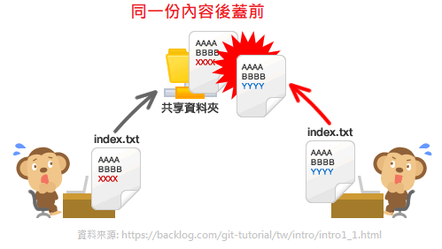
版本控制
版本控制系統(Version Control System，VCS)是一套能記錄所有修改版本並能讓使用者隨時取回任一(特定)版本的系統
VCS 可以解決以下問題
版本控制
版本的建立時間(歷史檔案)以及命名混亂等問題
共享檔案
檔案被覆蓋的問題
版本以及內容不一致問題

Slide 5
版本控制
Repository
版本控制系統的基本名詞
Repository(數據庫或版本儲存庫)
用來保存所有歷史程式碼以及相關的東西
包括原始碼、範例設計檔、文件等
Local(本地端)
通常是個人開發的電腦
Remote(遠端)
通常是一個共用的伺服器
用來暫存要上傳到 Repository 的程式碼與文件
Push
Remote
Commit
Local

Slide 6
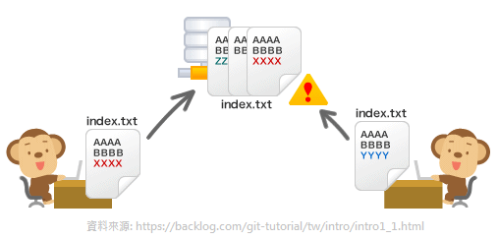
GIT
是套免費、開源的分散式版本控制軟體
使用 GIT 可以
把檔案的狀態作為更新歷史紀錄保存起來
把編輯過的檔案內容復原到先前的任一特定版本
可以顯示編輯過的內容差異
當有編輯過的舊檔案上傳到檔案儲存庫並會覆蓋他人的最新版本時，系統會發出警告，避免無意中覆蓋他人的編輯內容

Slide 7
GitHub

Slide 8
GitHub
GitHub 是一個以 Git 為基礎的服務平台，為開發者提供雲端版本控制服務的平台，是目前最受歡迎的程式碼管理和分享網站
開源專案可以享有免費服務，若不想他人看到自己的專案內容
提供追蹤其他使用者或組織的專案動態、對程式碼的更動和 Bug 提出評論
提供圖表功能顯示軟體開發者的活躍程度
除了 GitHub，類似的雲端版本控制服務有 Bitbucket、GitLab 等

Slide 9
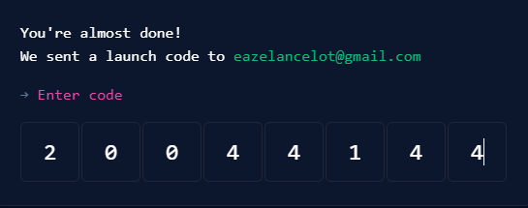
GitHub – 註冊
註冊
https://github.com/
點擊右上方的 Sign Up
依序輸入 email、登入的密碼、使用者名稱
會檢查 email 格式、密碼強度、使用者名稱是否有重複
是否要收到產品更新或其他通知
此點看個人
非機器人驗證
圖片驗證
輸入激活碼
到註冊的 email 收取

Slide 10
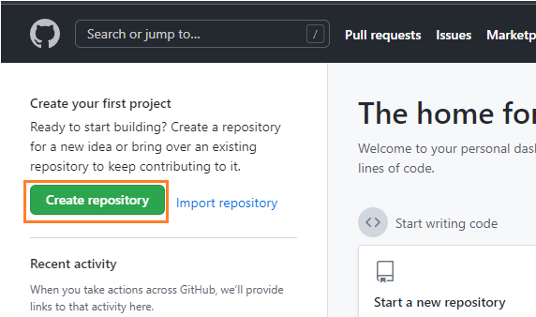
GitHub – 建立儲存庫(Repo)
進入頁面後按下左上方的 Create repository 來建立新的專案

Slide 11
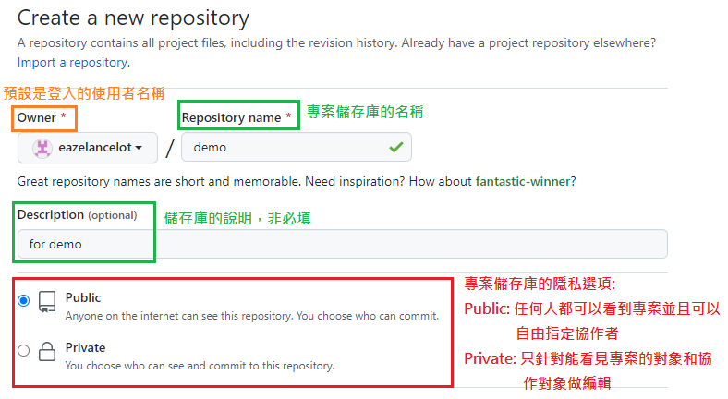
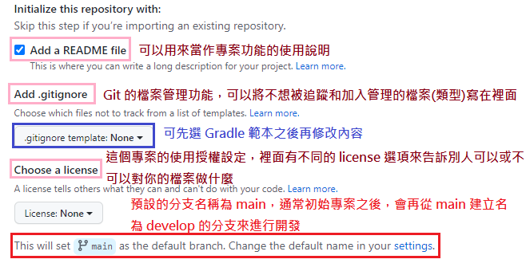
GitHub – 建立儲存庫(Repo)
輸入相關資訊

Slide 12
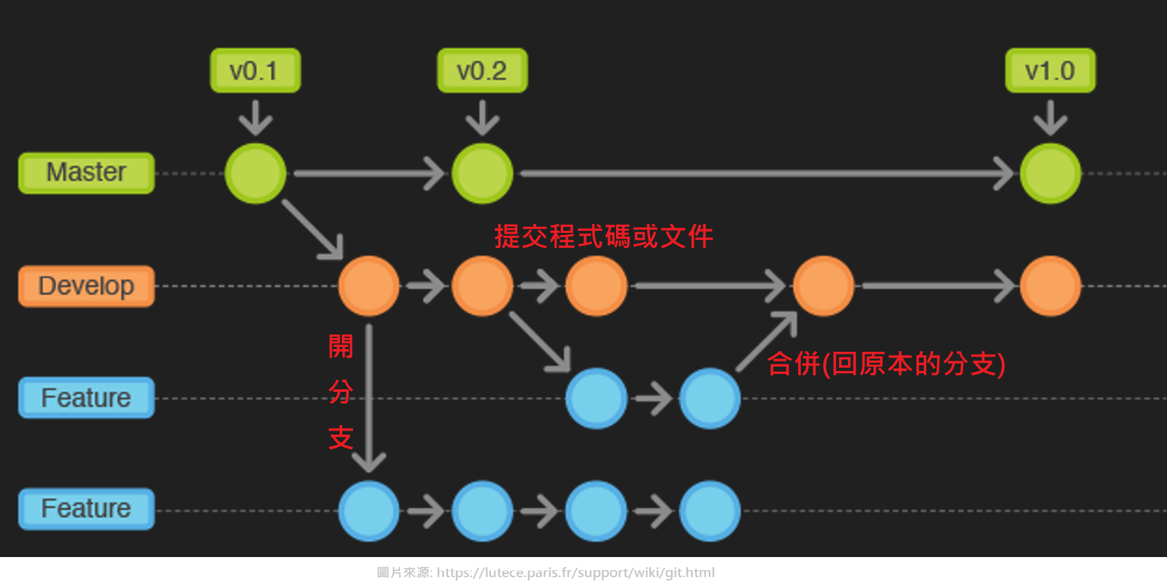
GitHub – branch
一個點到下一個點
相同顏色: 把專案中的新增或修改後的程式碼或文件提交到 Repository
不同顏色的點: 開分支(branch)或合併(merge)
開分支的兩個點的程式碼或文件完全一樣
合併之前，記得先把 branch 切換到要合併回去的分支(Develop)，把該分支最新的程式碼抓回 local 端(pull)
1. 切到主支線
2. 把主支線最新的 code 拉(pull)到本機
3. Merge 子支線的 code 回母支線
4. Merge 完後再把母支線的 code
push 到 Repository

Slide 13
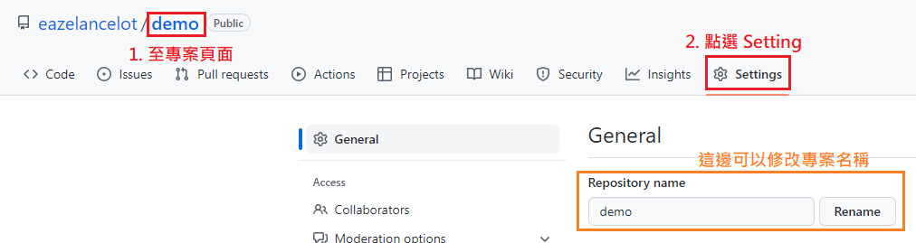
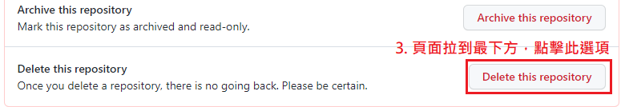
GitHub – 刪除專案
GitHub 專案頁面 🡪 Setting 🡪 將頁面拉到最下面 🡪 Delete this repository

Slide 14
使用 Git 圖形化工具 - SourceTree

Slide 15
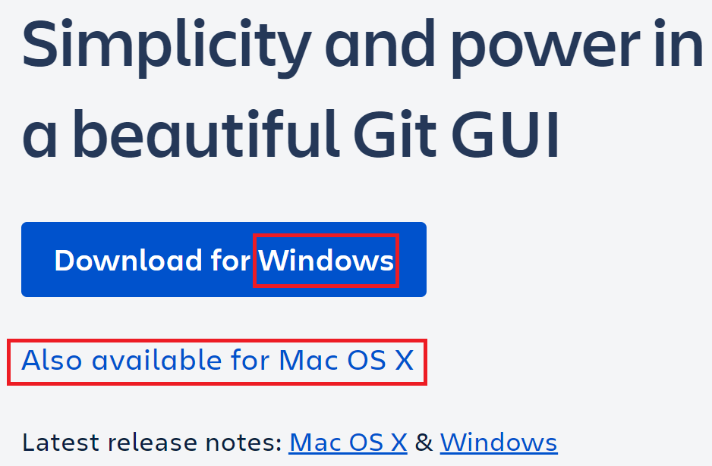
SourceTree
是一個以 Git 為基礎所設計的 GUI 圖形化工具
GUI: Graphical User Interface，圖形化使用者介面
換言之，SourceTree 就是 Git 的 UI 介面
將指令轉成視覺圖形，讓使用者更容易使用 Git
官網下載
https://www.sourcetreeapp.com/
可以依照作業系統來選擇安裝版本

Slide 16
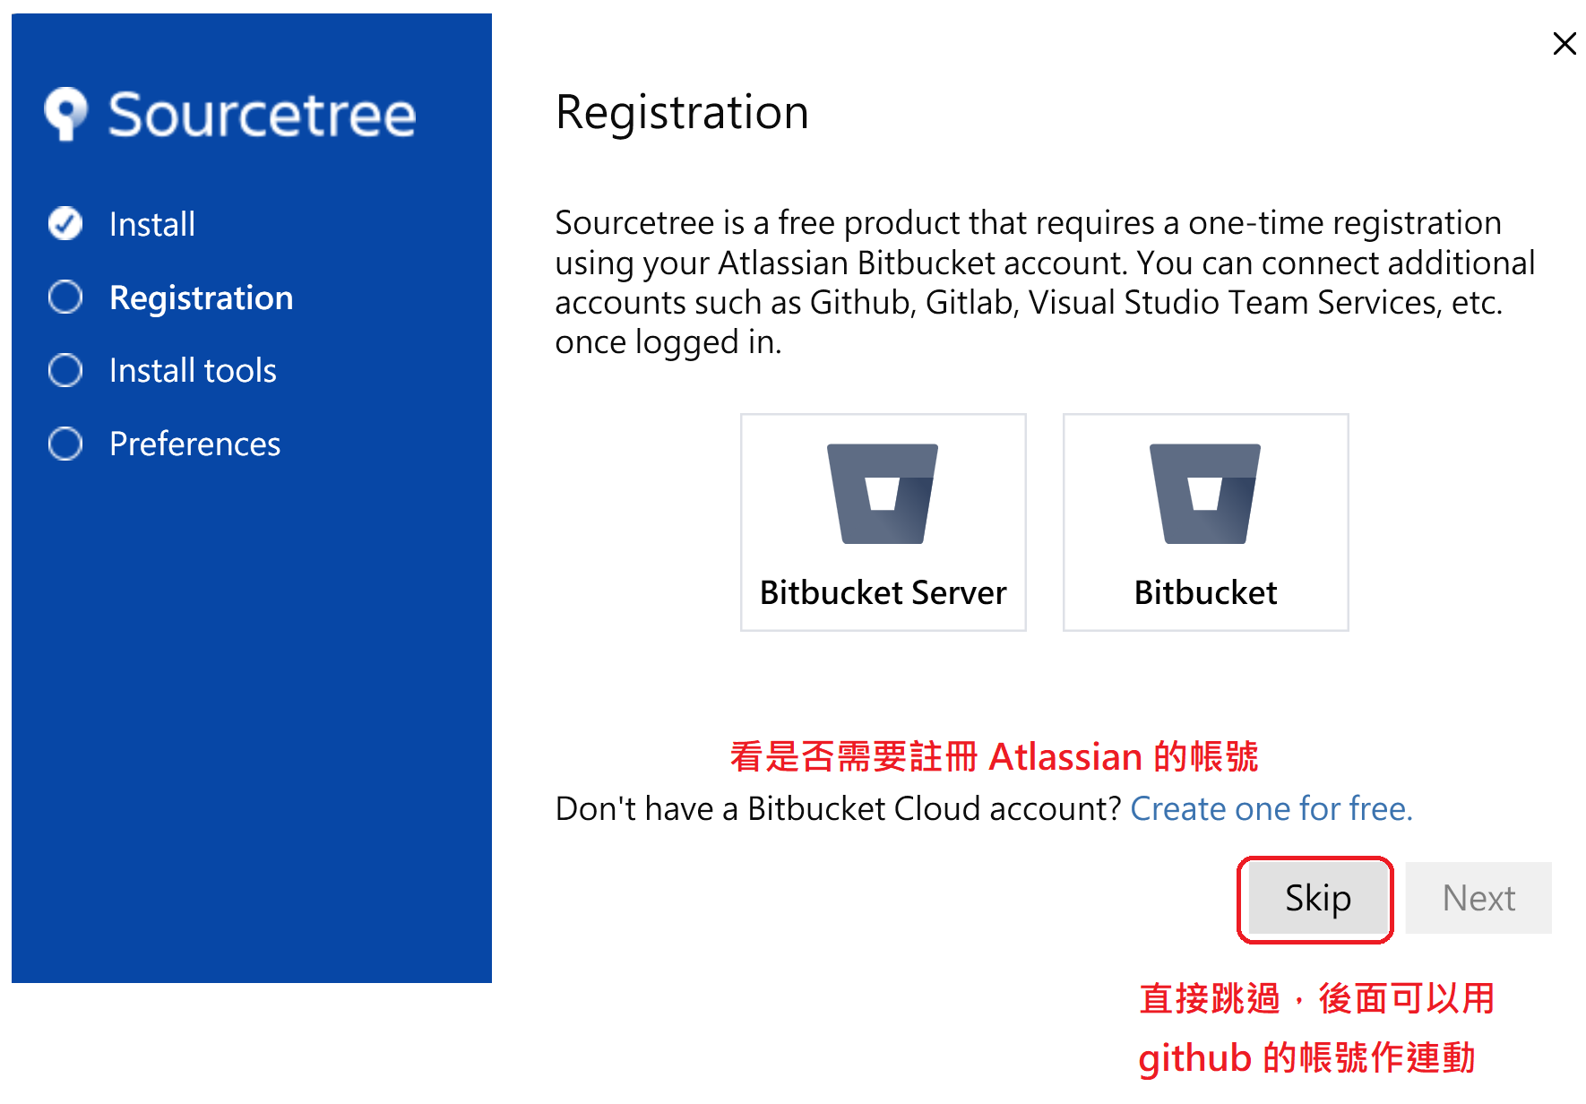
SourceTree
註冊 Atlassian 帳號
非必要，可跳過

Slide 17
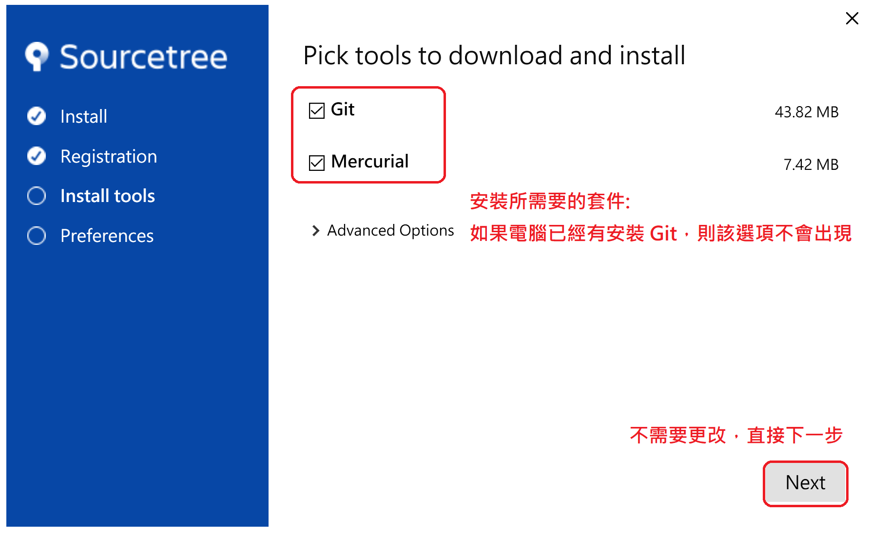
SourceTree
安裝所需要的套件
安裝過程中如果有出現錯誤(例如: 403)，就再重新安裝一次，直到完成

Slide 18
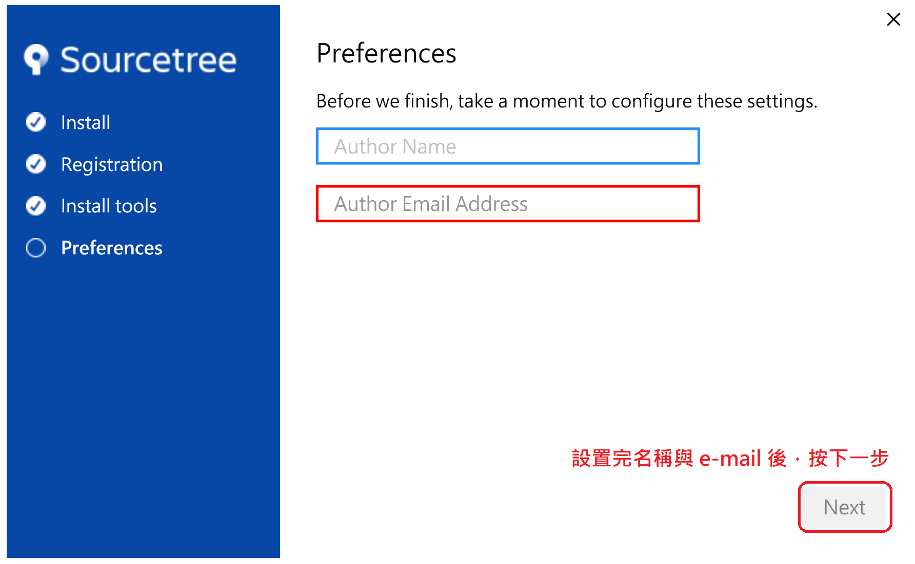
SourceTree
設置顯示名稱與 e-mail 帳號

Slide 19
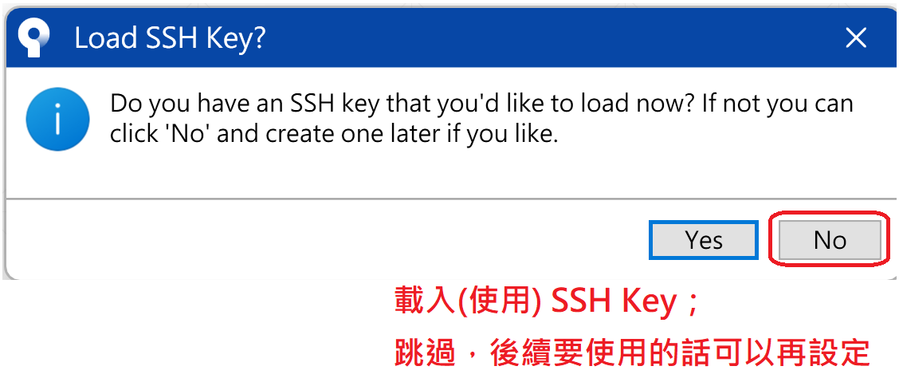
SourceTree
設置 SSH Key

Slide 20
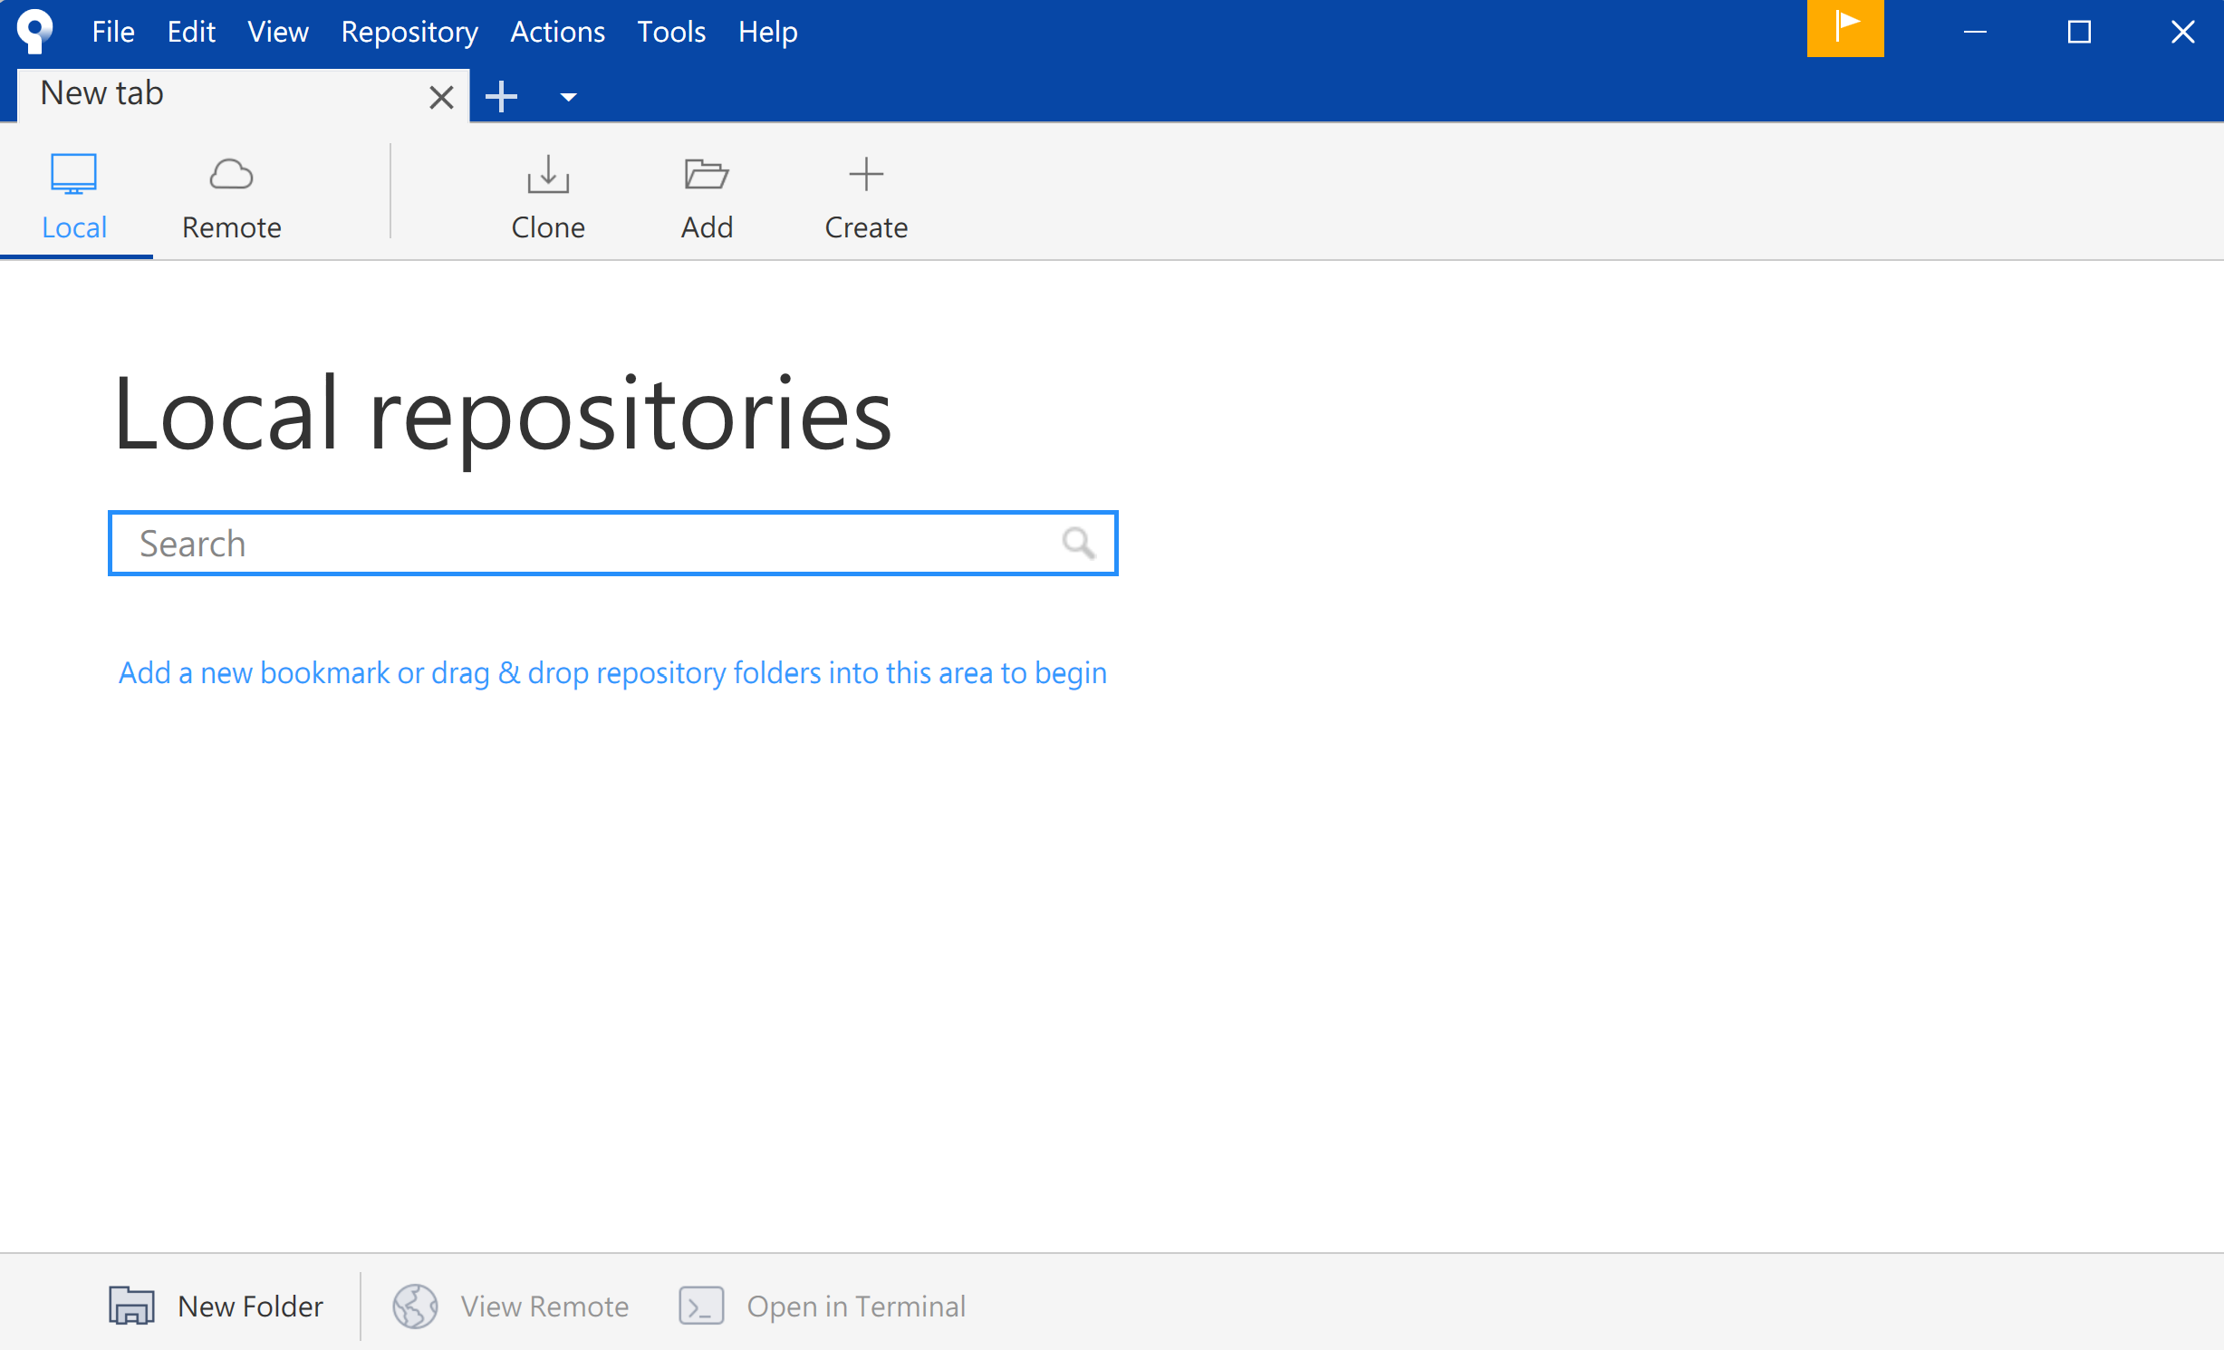
SourceTree
安裝完成畫面

Slide 21
透過 SourceTree 連接 Local 端並在 GitHub 建立專案

Slide 22
方法一(建議)

Slide 23
產生 Gradle 專案
透過網頁 Spring initializr 產生 Gradle 專案
將專案放到 eclipse work_space 資料夾下並解壓縮
解壓縮要選擇“解壓縮至此”
將原本的專案資料夾改名(名稱隨便)，接著再創一個原本專案同名的空資料夾
例如:產生的專案名稱為 quiz，將專案解壓縮後更名為 quiz1
接著再產生名稱為 quiz 的空資料夾

Slide 24
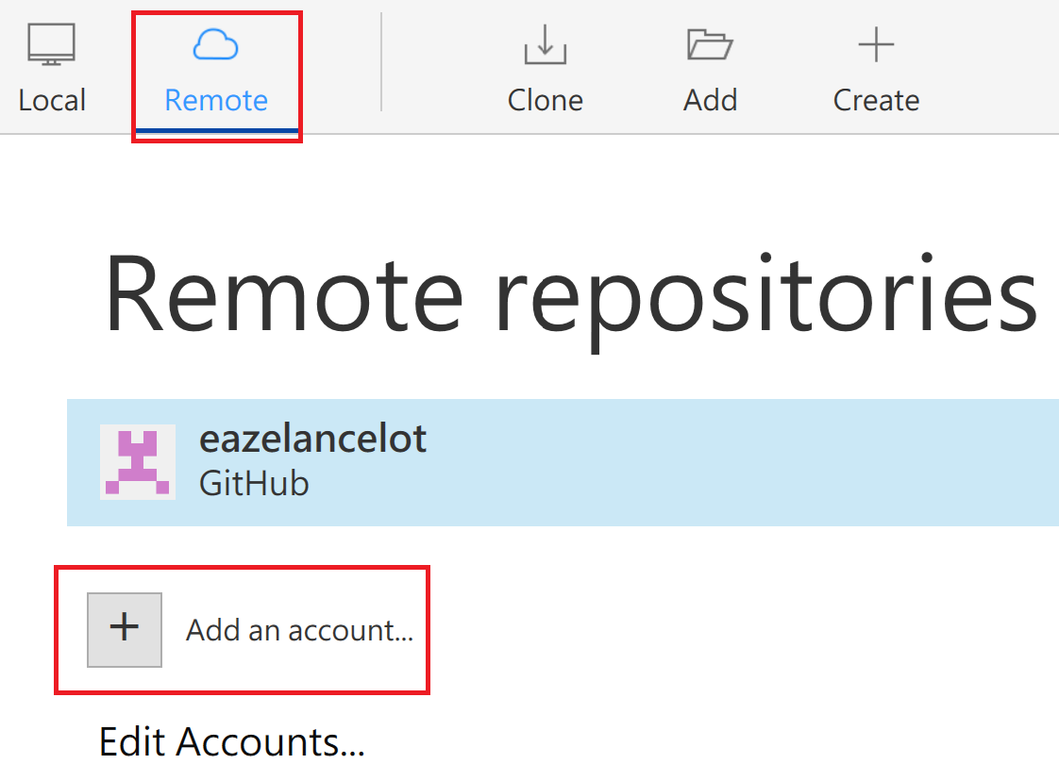
SourceTree
Remote 🡪 Add an account

Slide 25
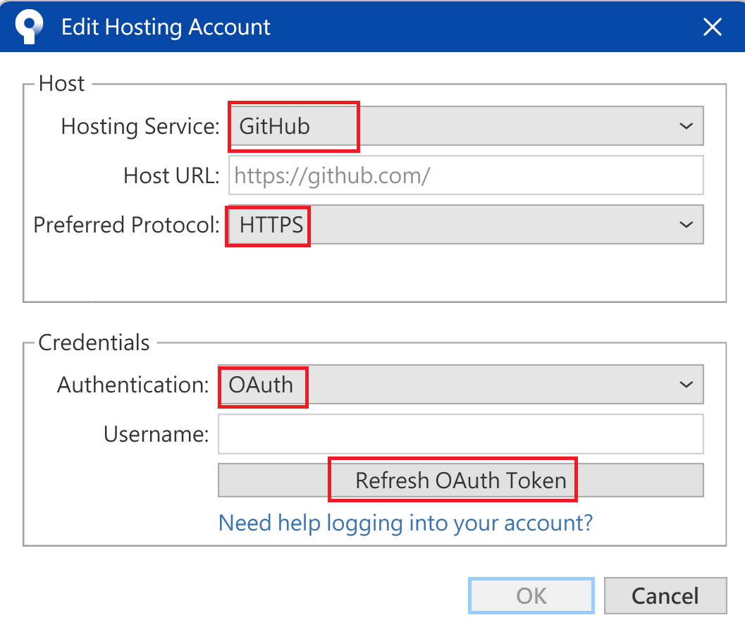
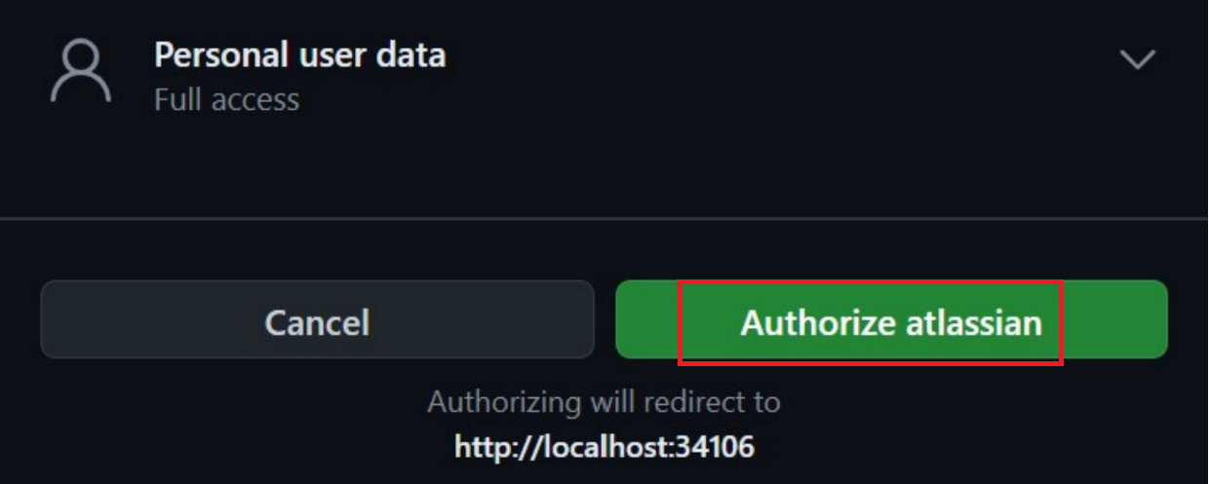
SourceTree
請依照圖片中的來選擇
按下 Refresh OAuth Token 之後，會新開網頁
將網頁滑至最下方，點擊綠色的按鈕(Authorize atlassian)

Slide 26
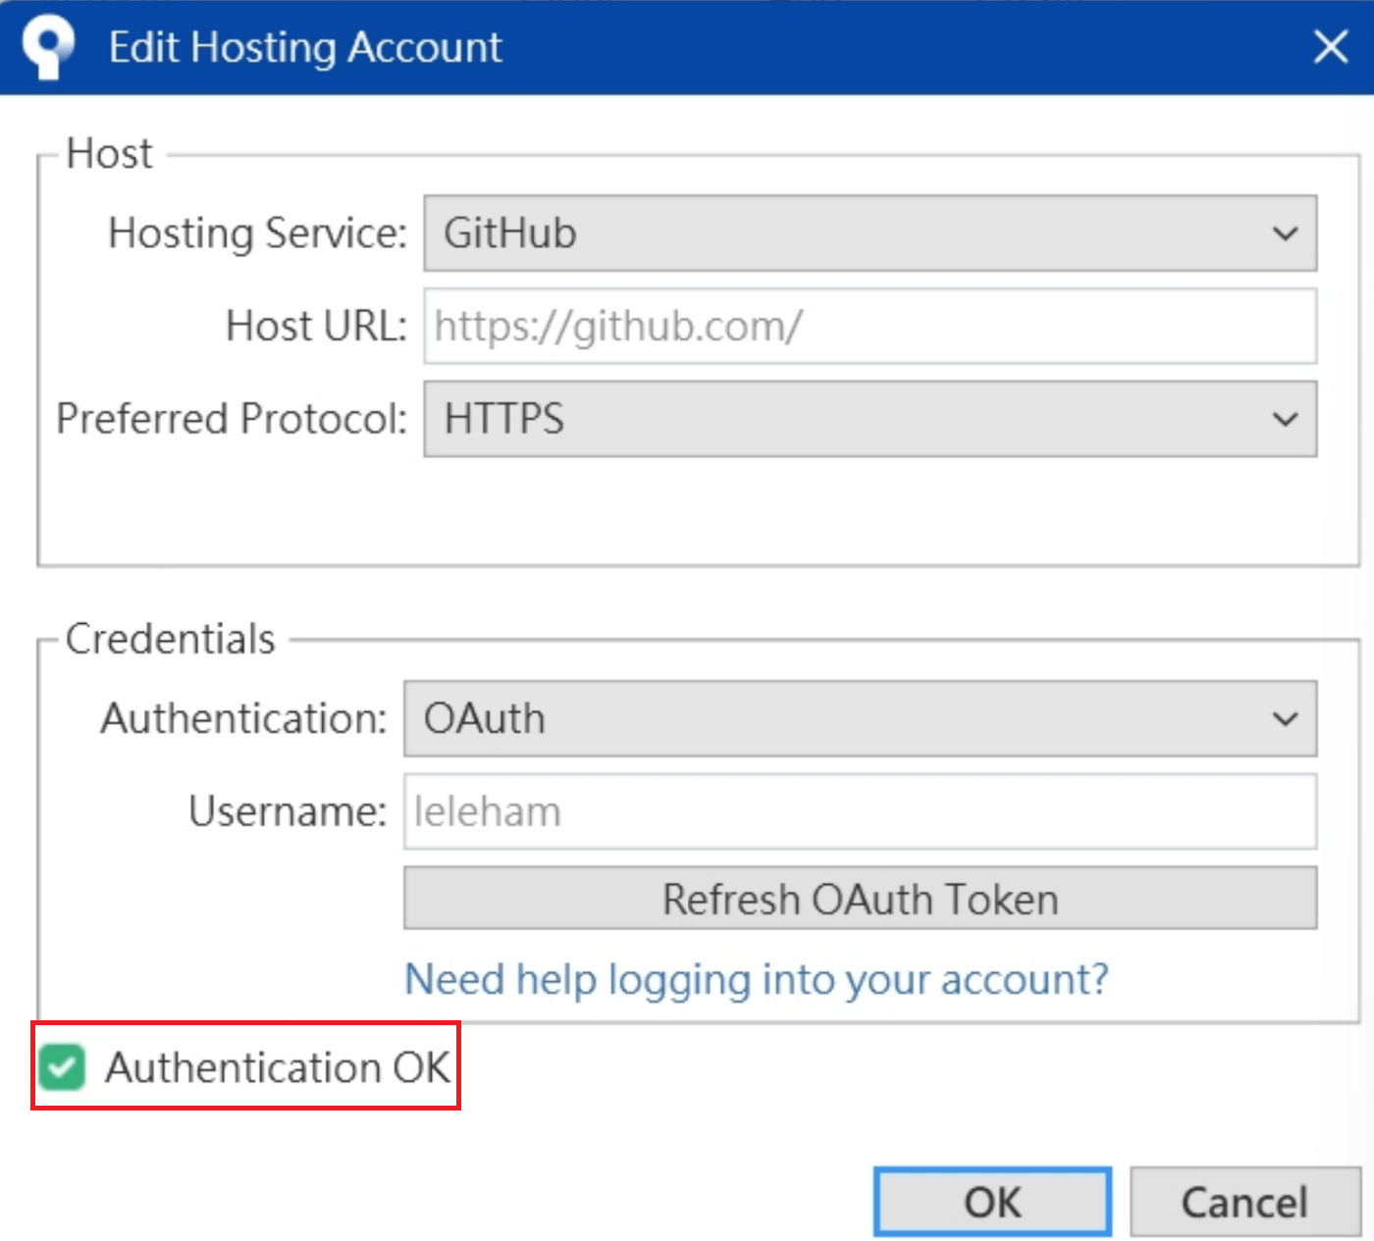
SourceTree
返回 SourceTree，會看到認證成功

Slide 27
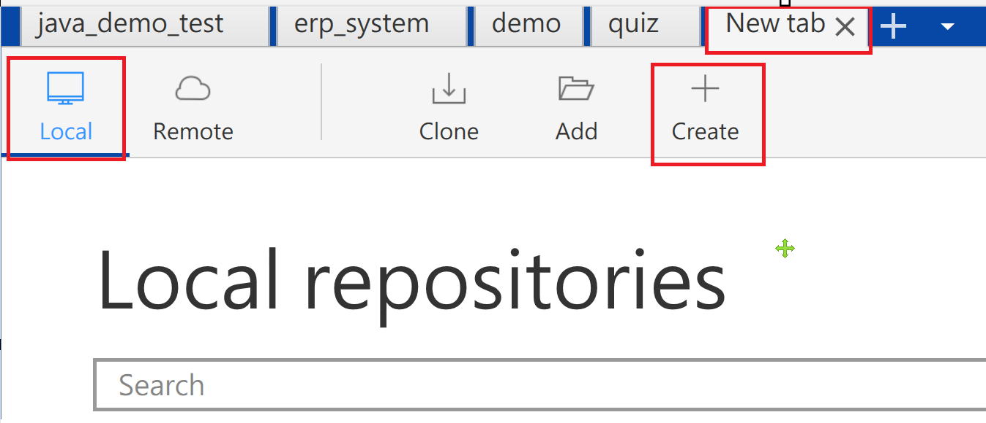
使用 SourceTree 產生 local repository
New tab 的 Local 🡪 Create

Slide 28
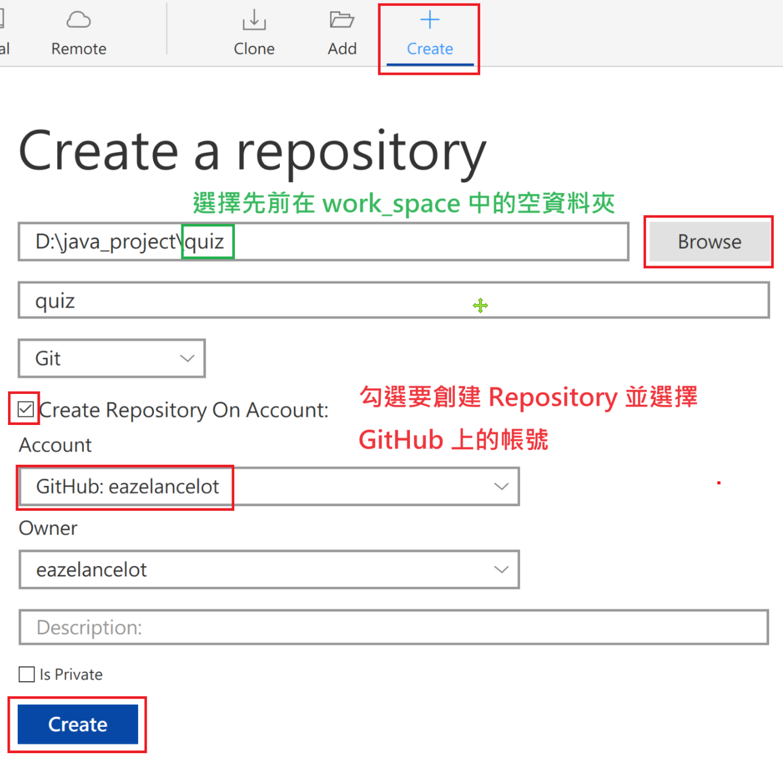
使用 SourceTree 產生 local repository
創建 Repository

Slide 29
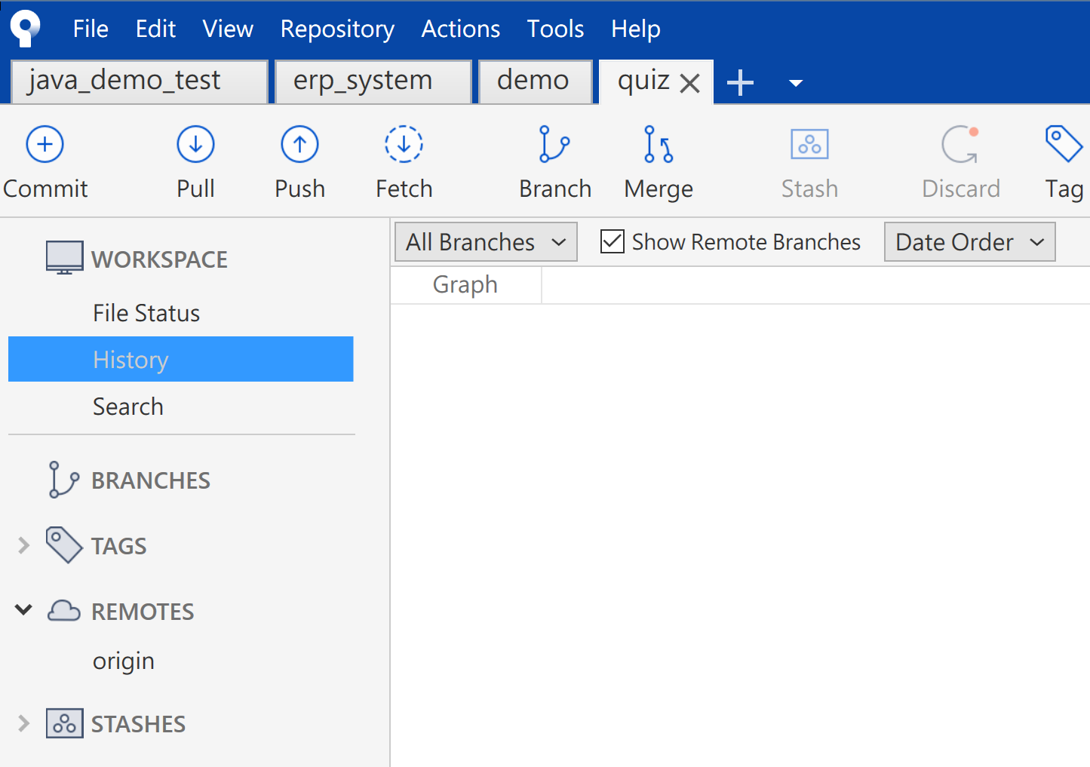
使用 SourceTree 產生 local repository
創建 Repository 完成後 SourceTree 和 GitHub 畫面
都沒有程式碼

Slide 30
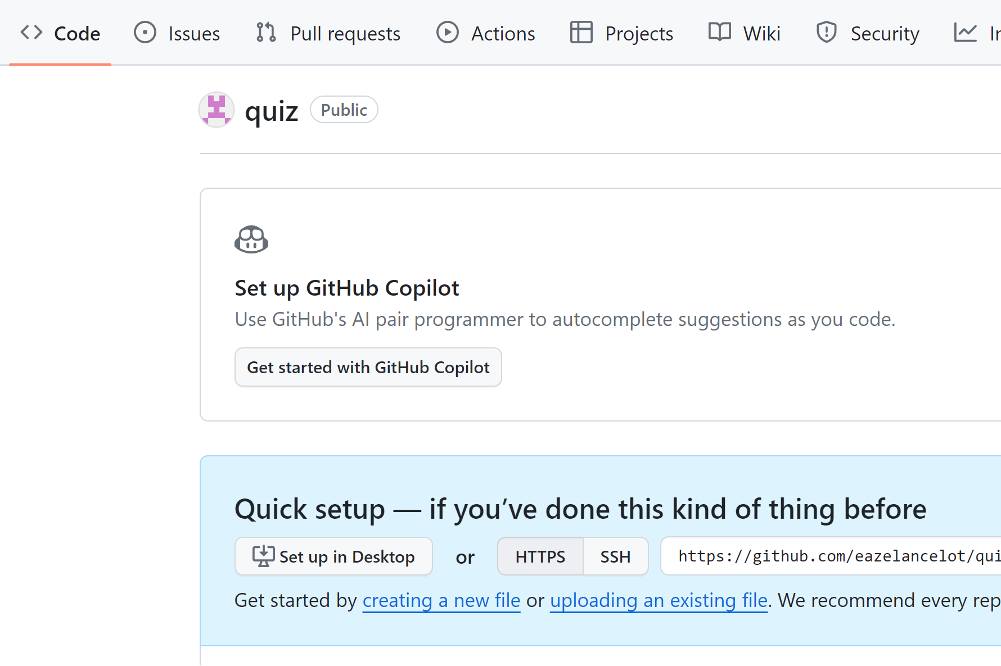
使用 SourceTree 產生 local repository
創建 Repository 完成後 SourceTree 和 GitHub 畫面
都沒有程式碼

Slide 31
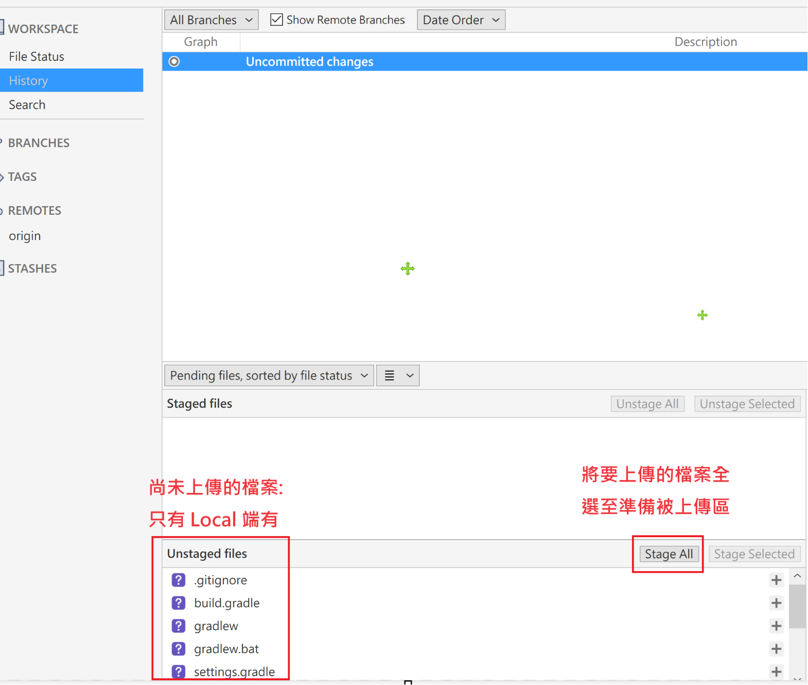
將專案資料複製到空資料夾
將 quiz1 的資料全選複製到空的資料夾 quiz 中
重新整理 SourceTree，
會出現以下畫面

Slide 32
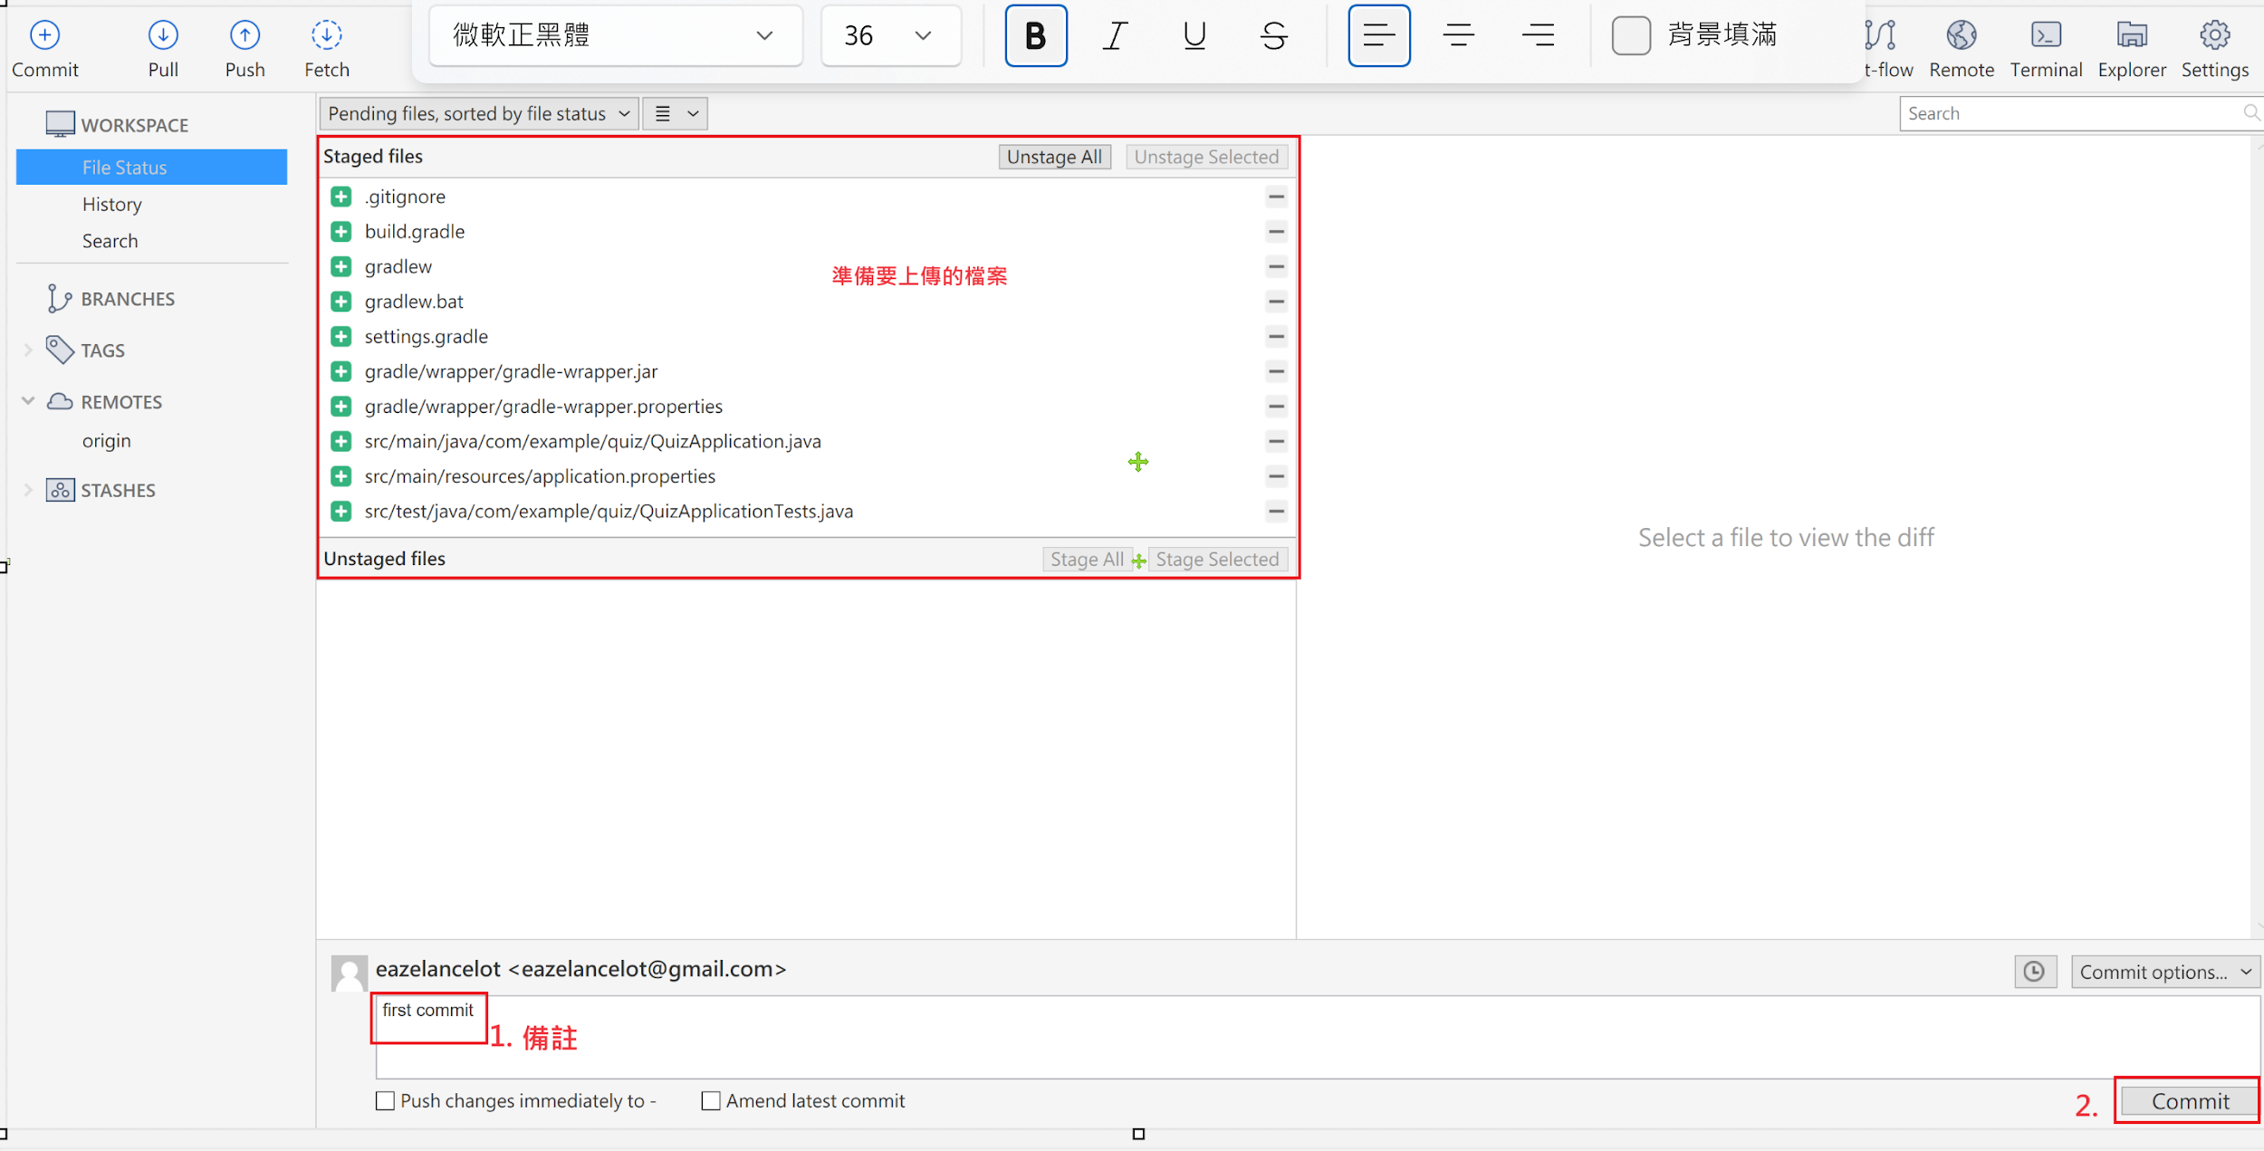
將資料 Commit 到 Remote
Remote 並非是 GitHub，可以將其視為遠端的暫存庫
Remote 是介於 Local 端和 GitHub 之間的遠端暫存庫

Slide 33
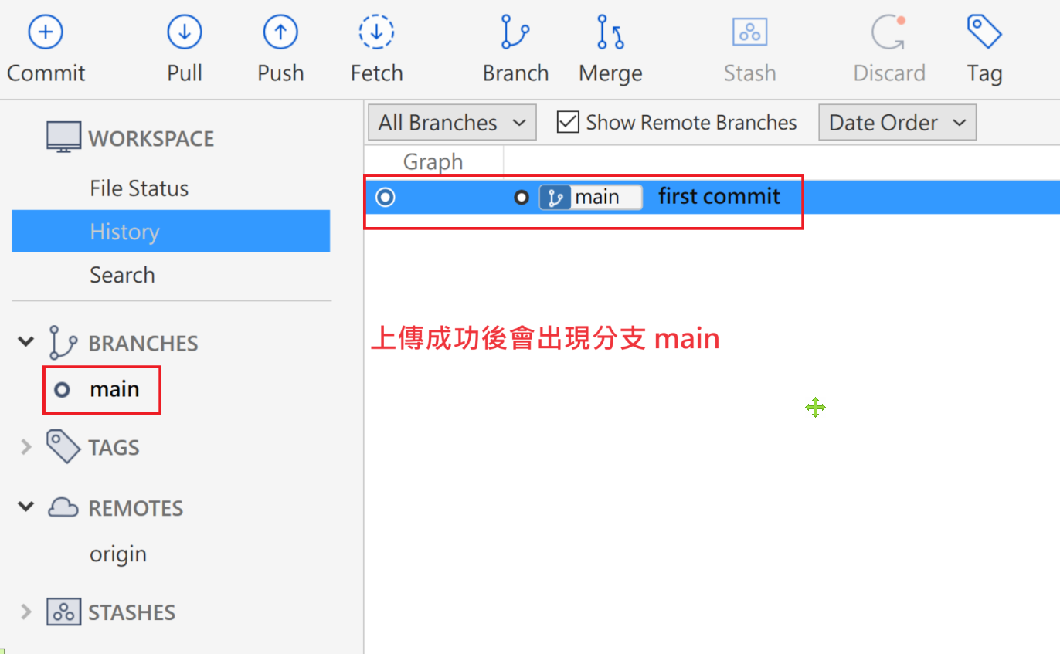
將資料 Commit 到 Remote
上傳成功畫面

Slide 34
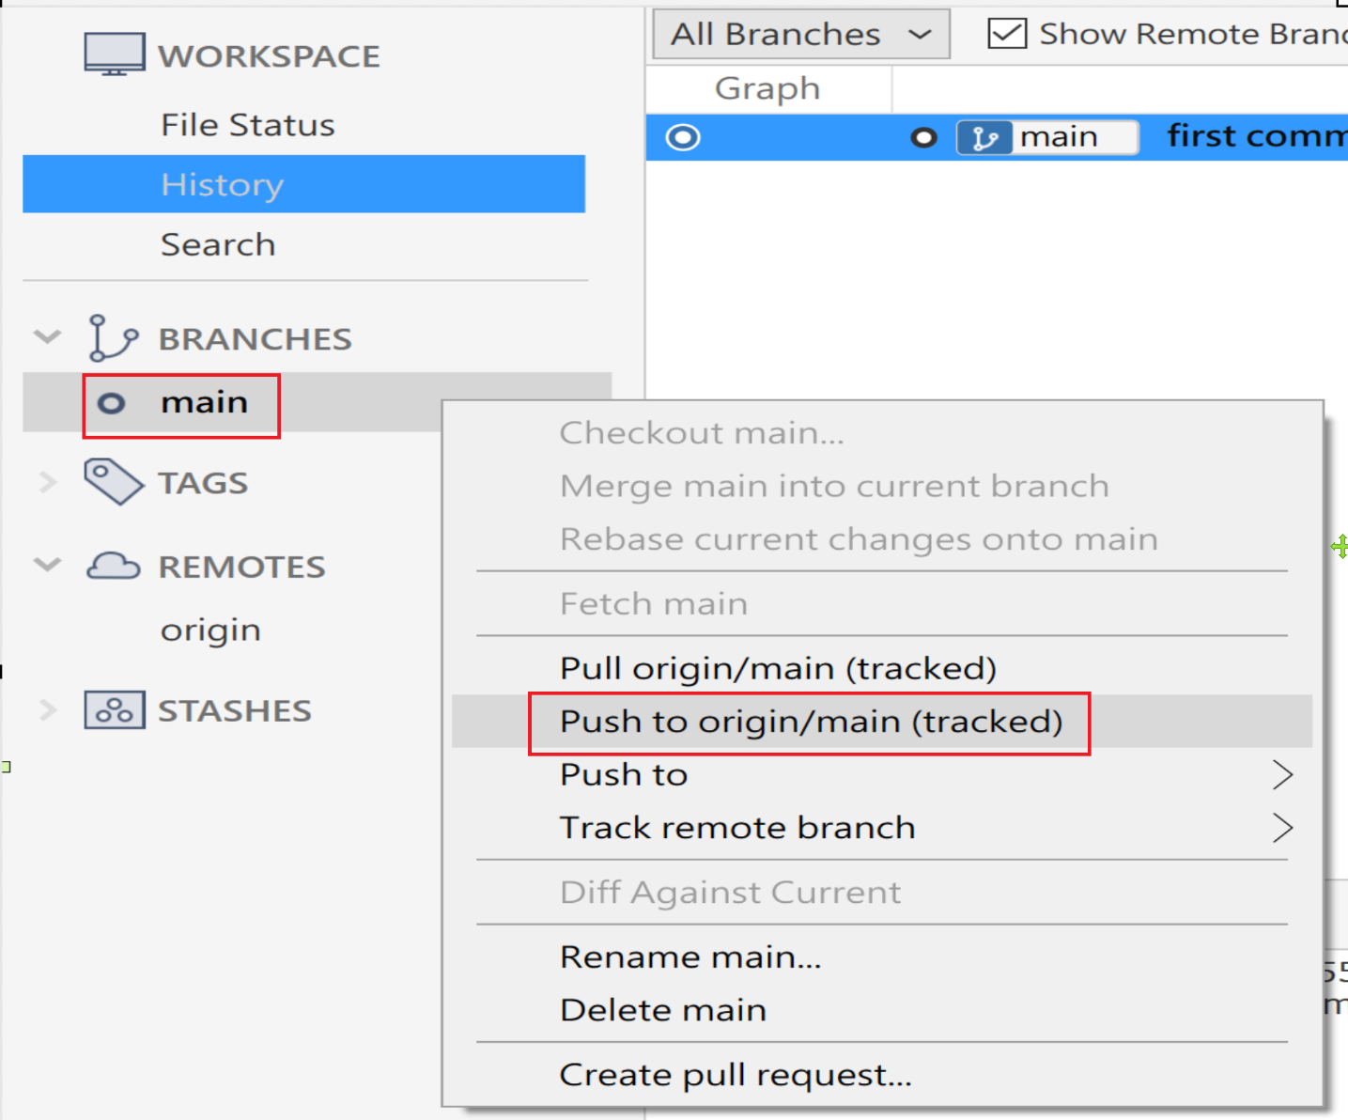
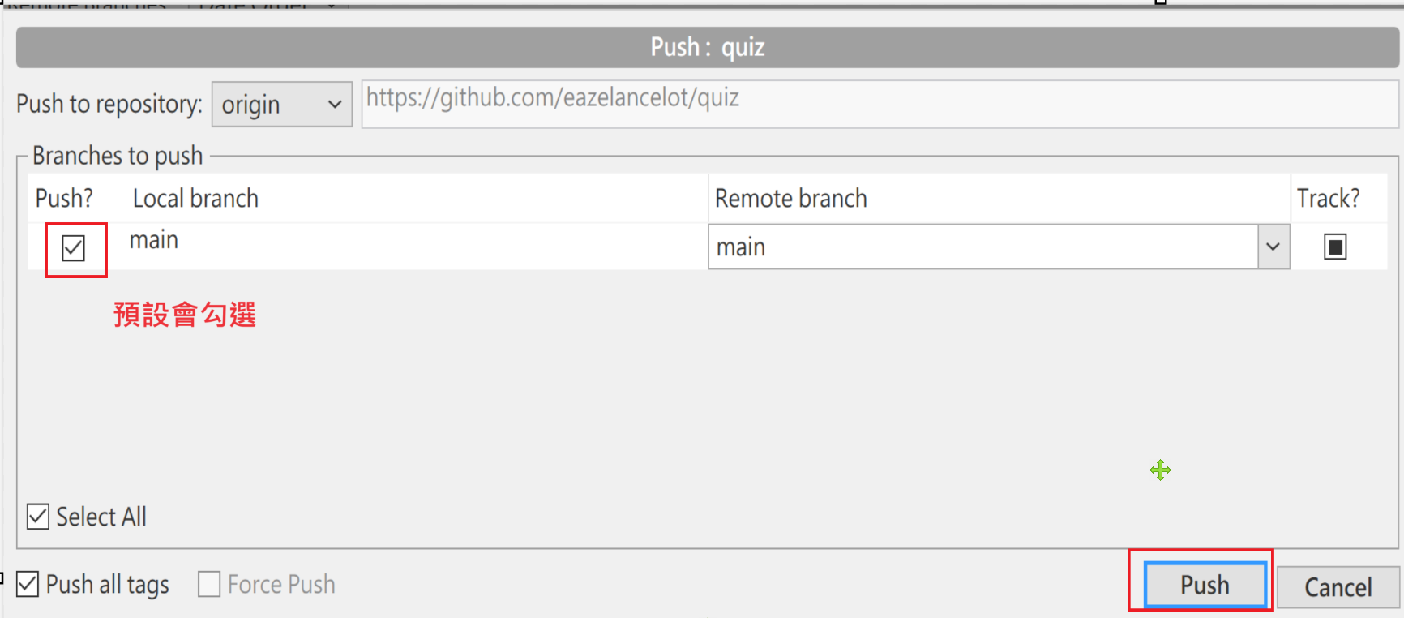
將資料 Push 到 GitHub
對分支 main 按右鍵 🡪 Push to origin/main(tracked)
分支前面有 origin 表示已經有存在 GitHub

Slide 35
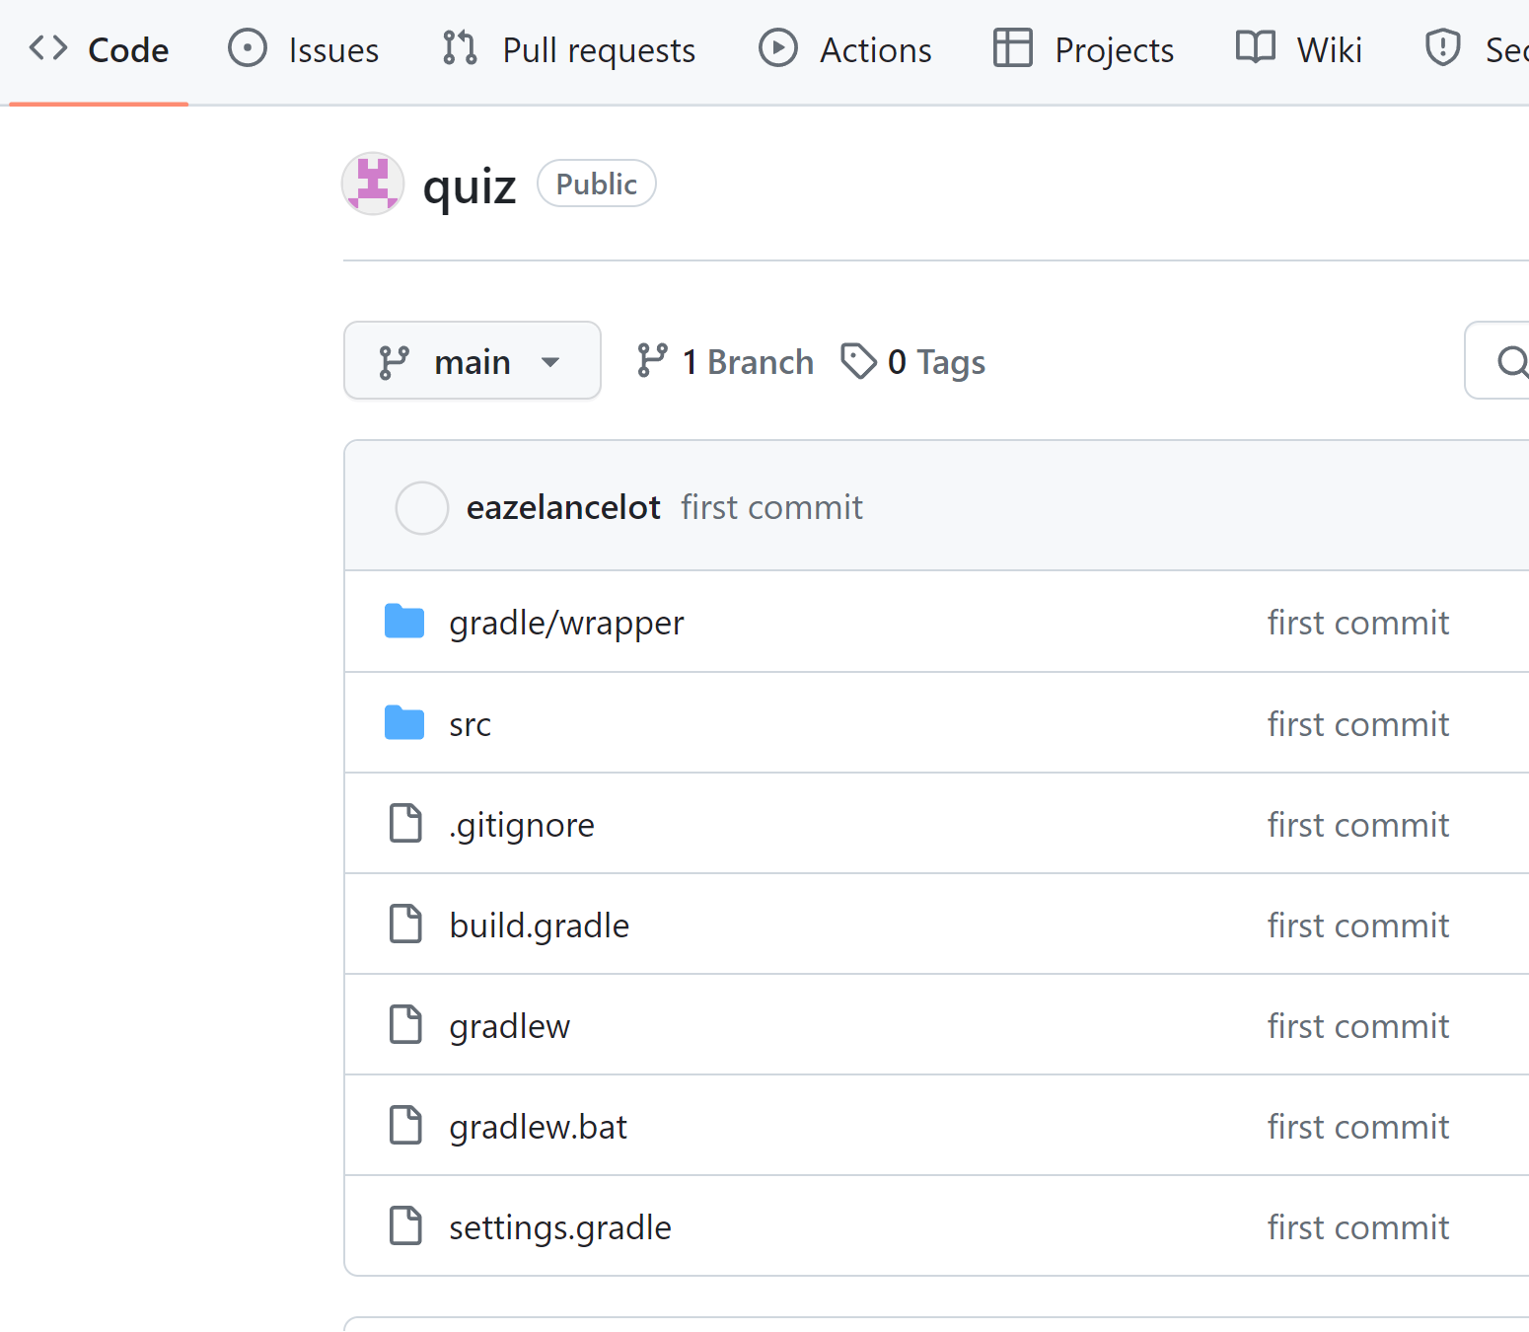
檢視 GitHub
確認程式碼已經有被 Push 至 GitHub

Slide 36
方法二

Slide 37
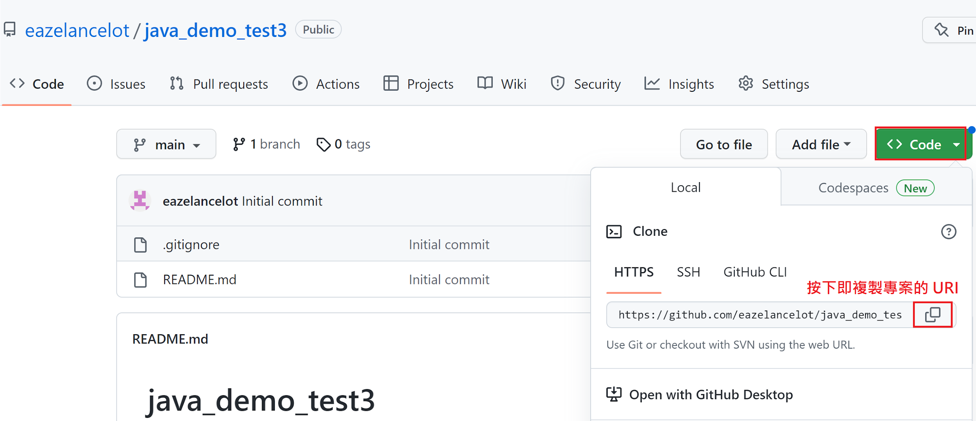
新增專案至 Github
1. GitHub 新增專案
詳細步驟請參考本章節投影片 P10、11
2. 本機新增空的資料夾
資料夾放在 Eclipse 的 workspace 之資料夾
資料夾名稱與專案名稱同
3. 複製專案的 URI

Slide 38
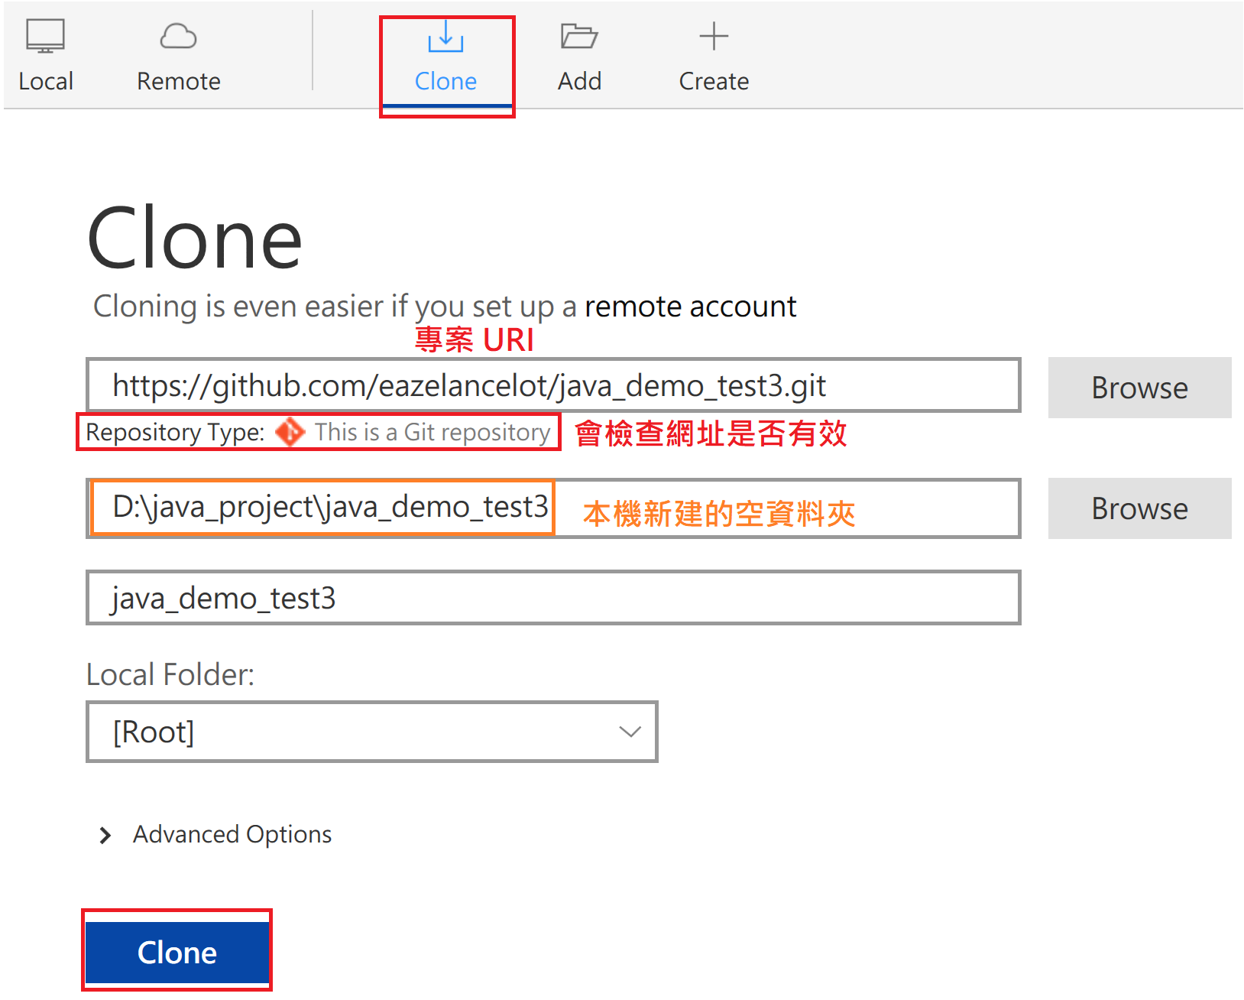
新增專案至 SourceTree 和本機
4. 新增 GitHub 的專案到
SourceTree 和本機

Slide 39
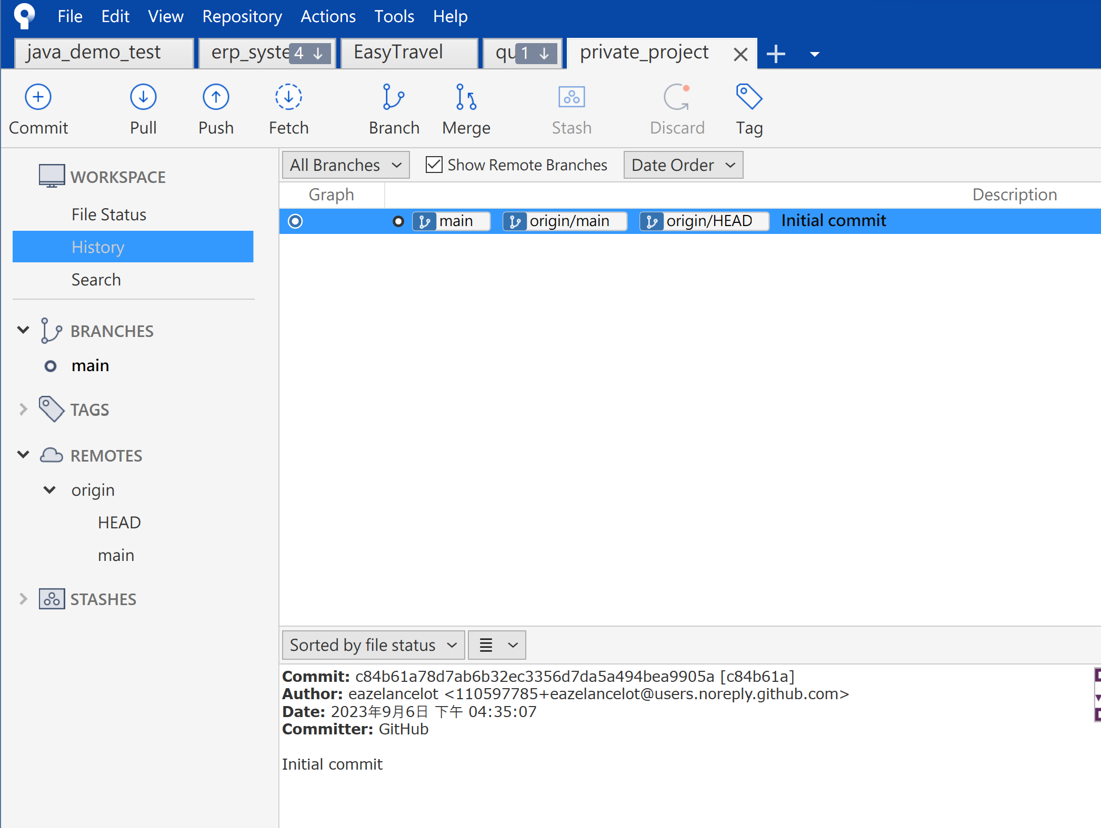
新增專案至 SourceTree
新增 GitHub 的專案到 SourceTree 成功後畫面如下

Slide 40
匯入新專案到 Eclipse

Slide 41
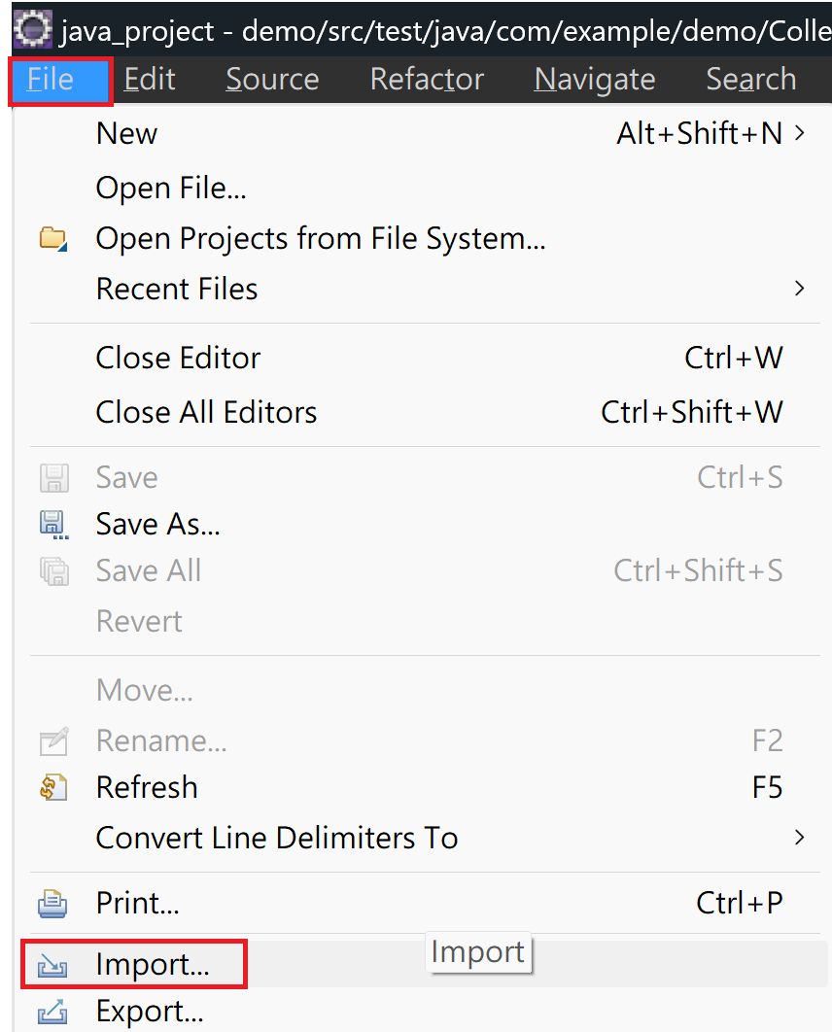
Eclipse 匯入專案 – 匯入已存在的 Gradle 專案
File 🡪 Import

Slide 42
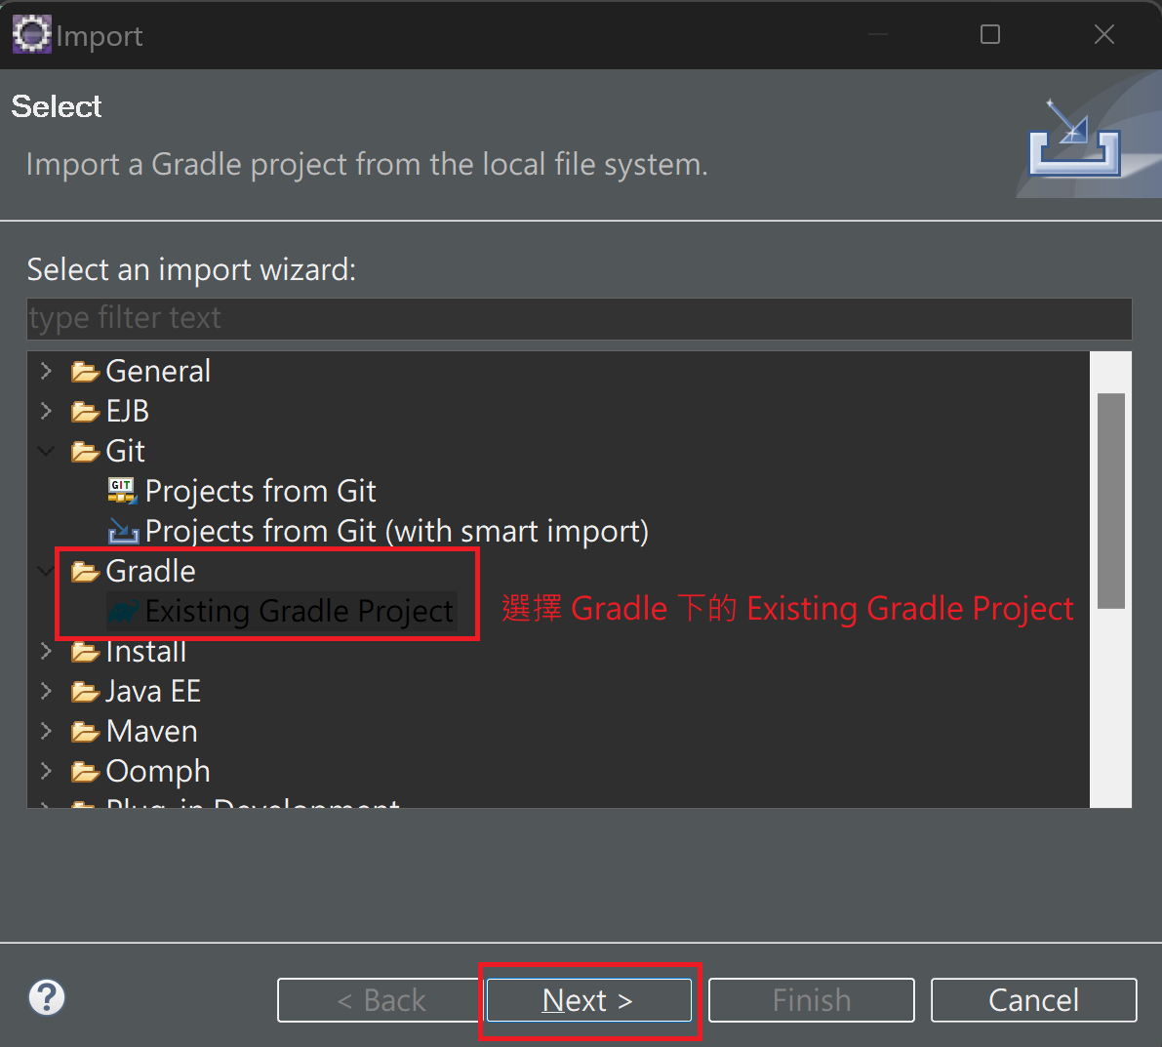
Eclipse 匯入專案 – 匯入已存在的 Gradle 專案
Gradle 🡪 Existing Gradle Project 🡪 Next

Slide 43
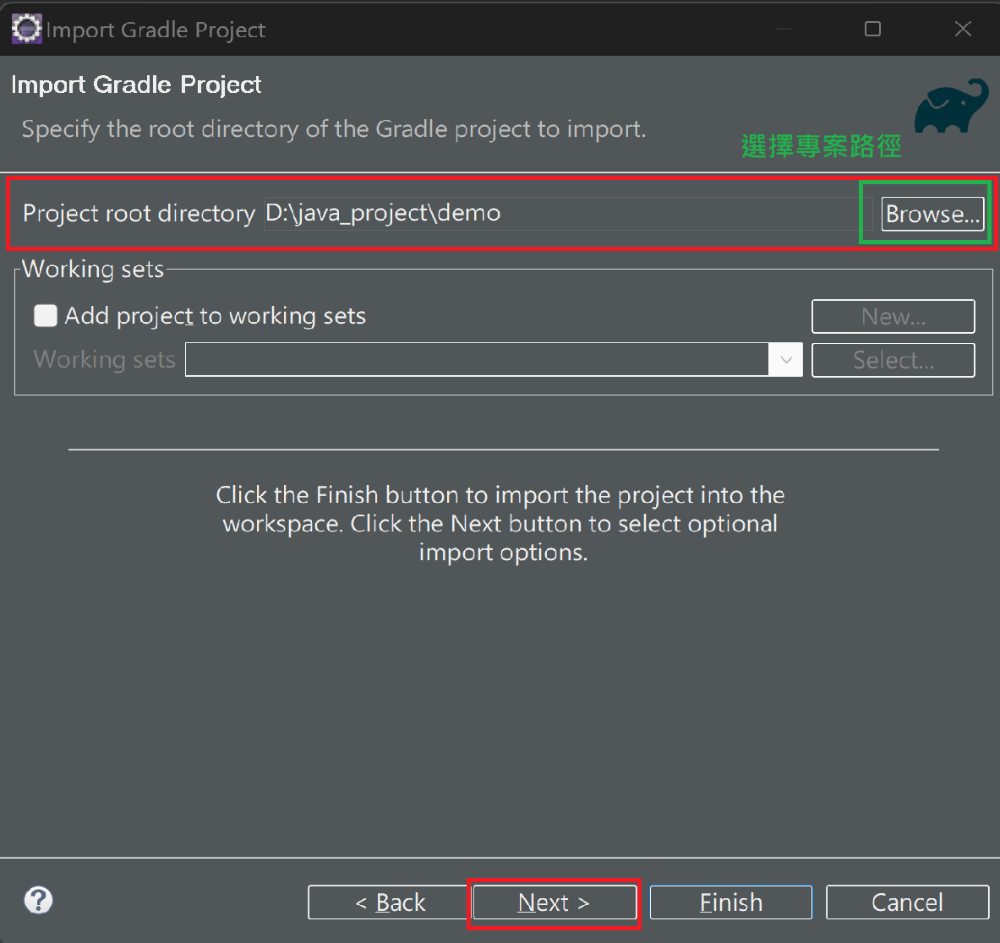
Eclipse 匯入專案 – 匯入已存在的 Gradle 專案
按 Next 到下面畫面時，選擇要 Import 的專案路徑

Slide 44
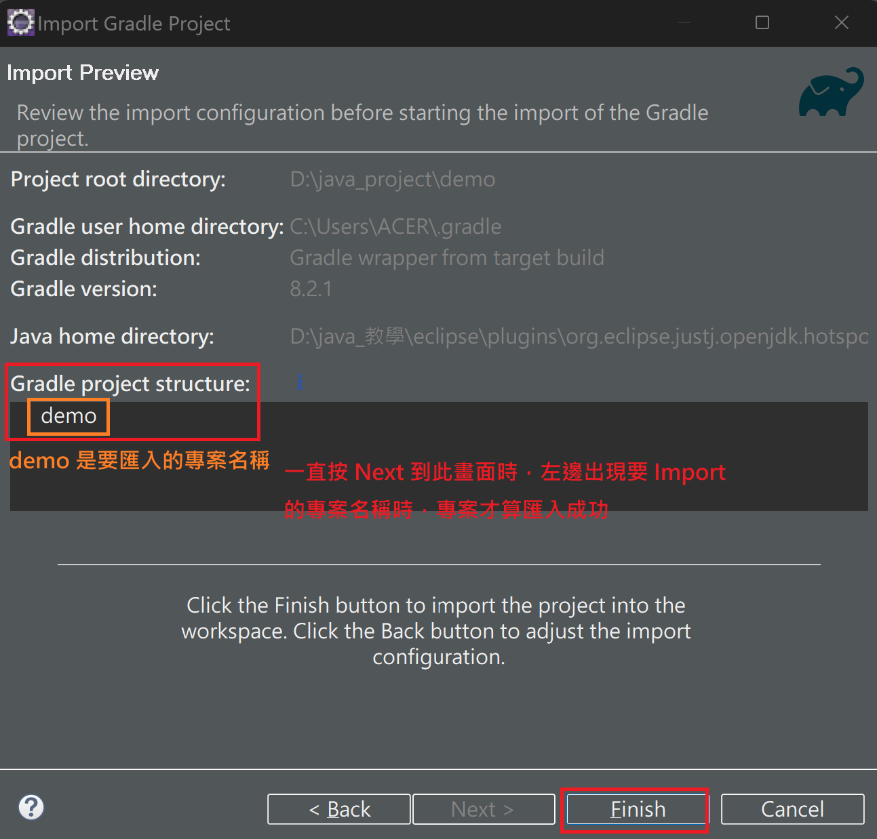
Eclipse 匯入專案 – 匯入已存在的 Gradle 專案
按 Next 到下面畫面時，出現要匯入的專案名稱時，才算成功

Slide 45
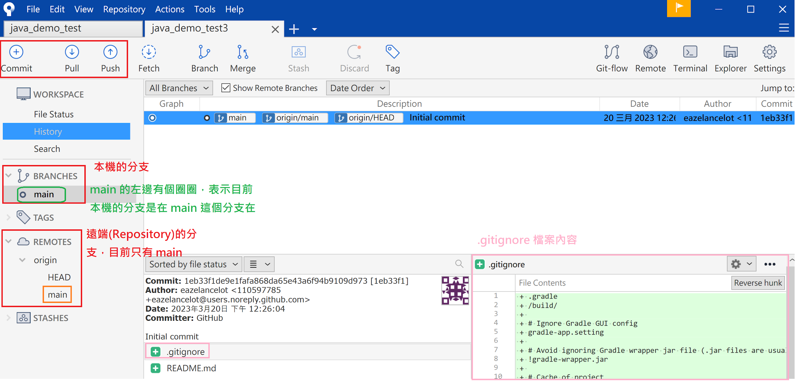
SourceTree 初始畫面和功能簡介

Slide 46
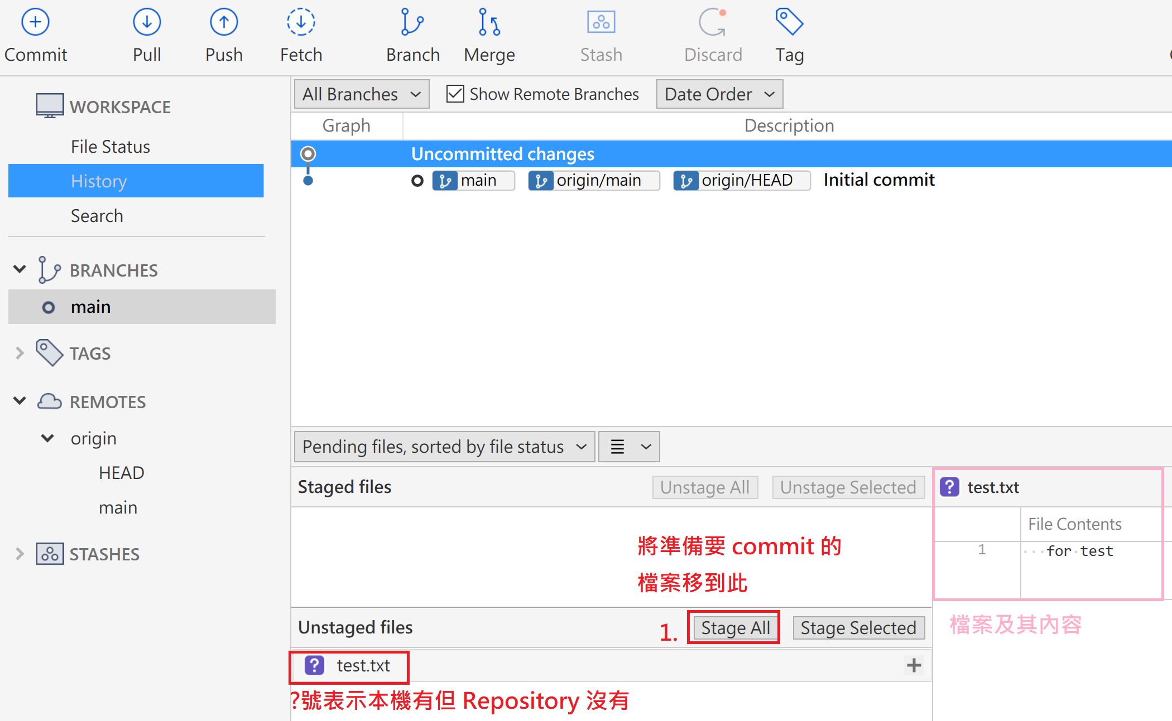
SourceTree - Commit
將本機有新增、刪除、修改過後的檔案上傳到遠端(Remote)

Slide 47
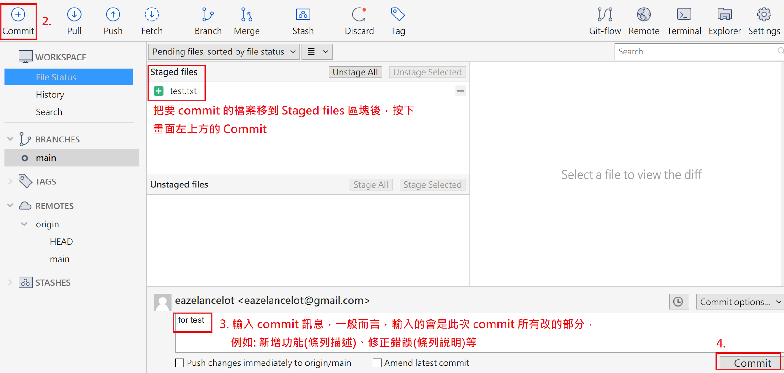
SourceTree - Commit
將本機有新增、刪除、修改過後的檔案上傳到遠端(Remote)

Slide 48
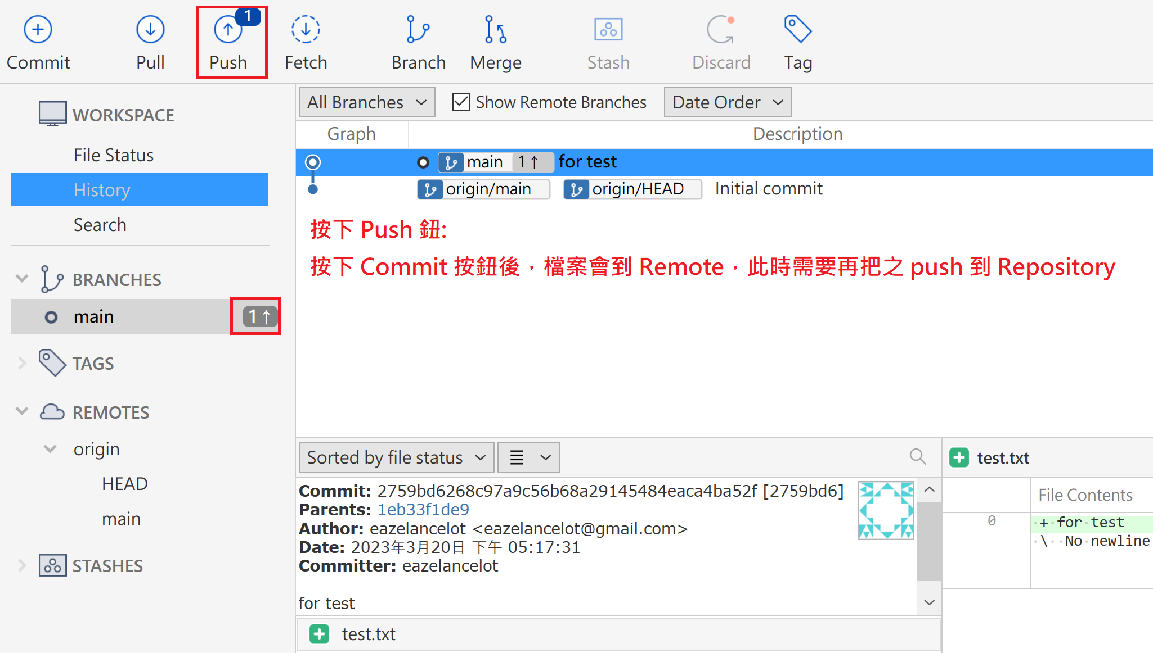
SourceTree - Push
將遠端的檔案上傳到 Repository

Slide 49
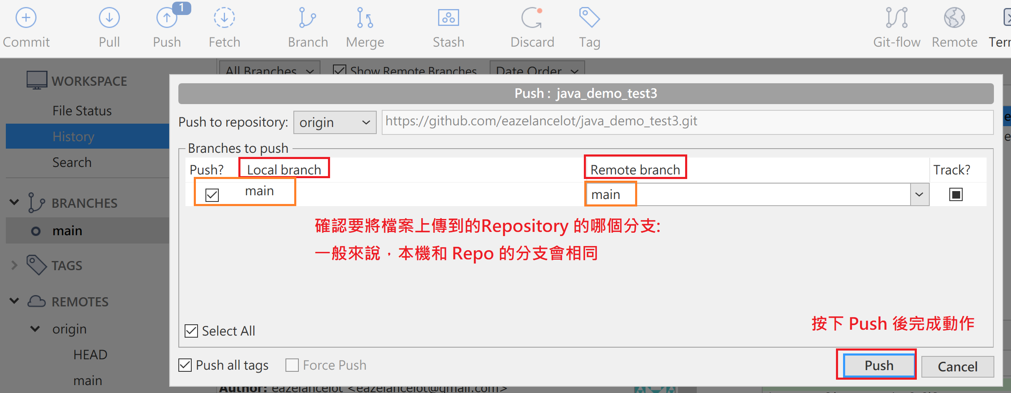
SourceTree - Push
將遠端的檔案上傳到 Repository

Slide 50
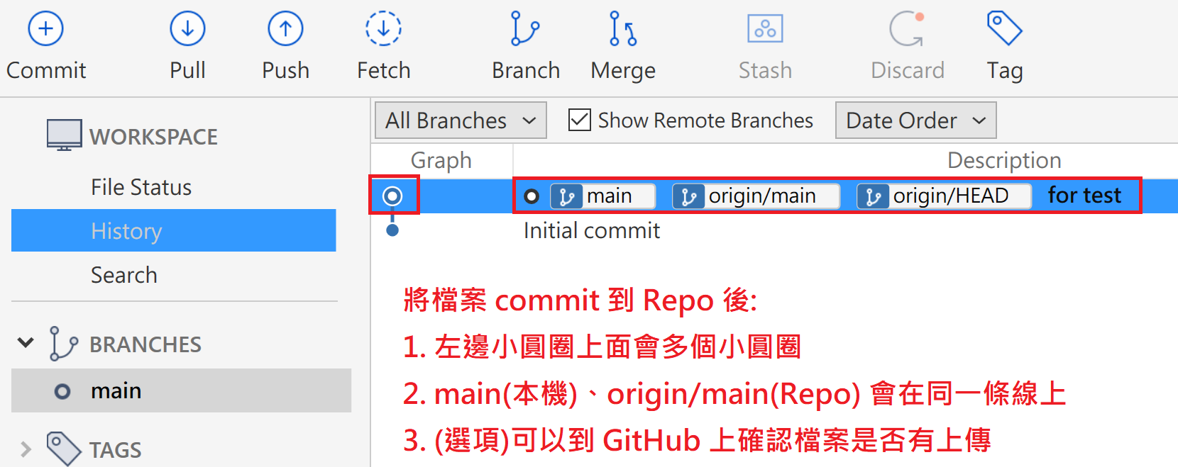
SourceTree - Push
將遠端的檔案上傳到 Repository

Slide 51
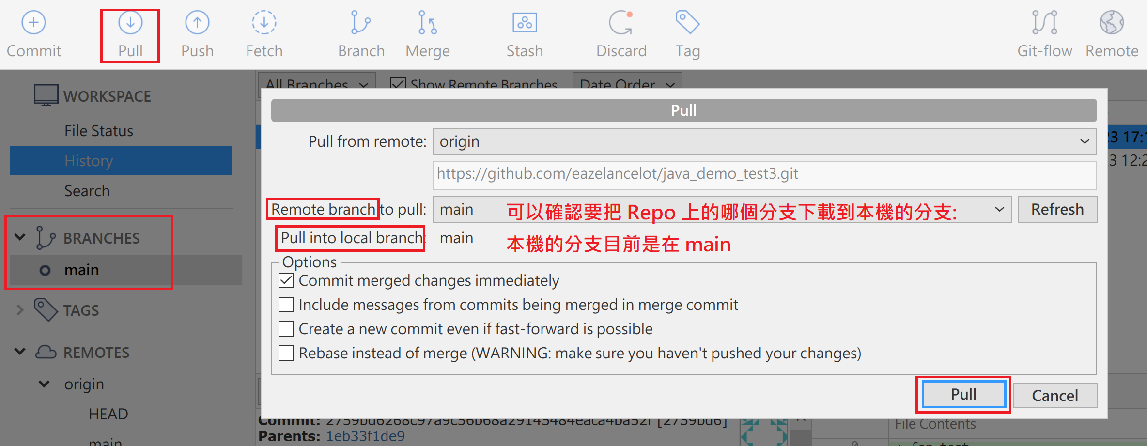
SourceTree - Pull
將 Repository 的檔案下載到 本機

Slide 52
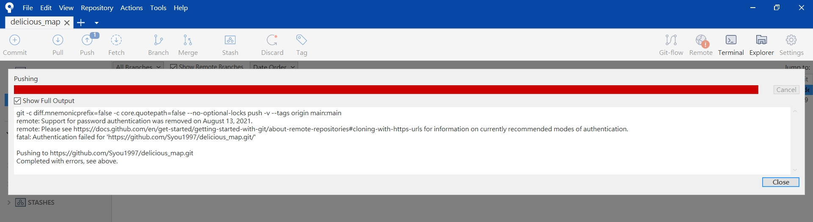
SourceTree – 無法 push 或 pull
遇到如下列圖示的問題時，可依照網頁中的第2個方法解決
https://codeilin.wordpress.com/2022/03/13/sourcetree-github%E4%B8%8D%E6%8E%A5%E5%8F%97%E5%B8%B3%E6%88%B6%E5%AF%86%E7%A2%BC%E9%A9%97%E8%AD%89%E8%A7%A3%E6%B1%BA%E6%96%B9%E6%B3%95/

Slide 53
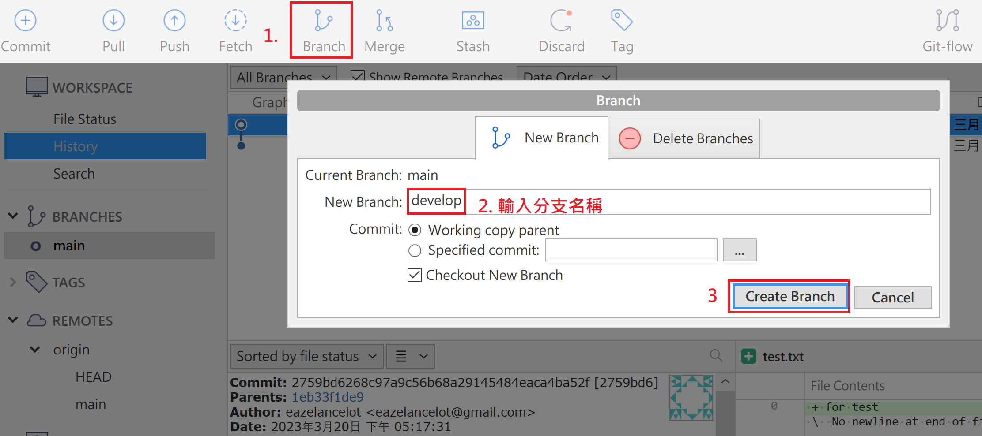
SourceTree – 開分支
1. 在本機開分支

Slide 54
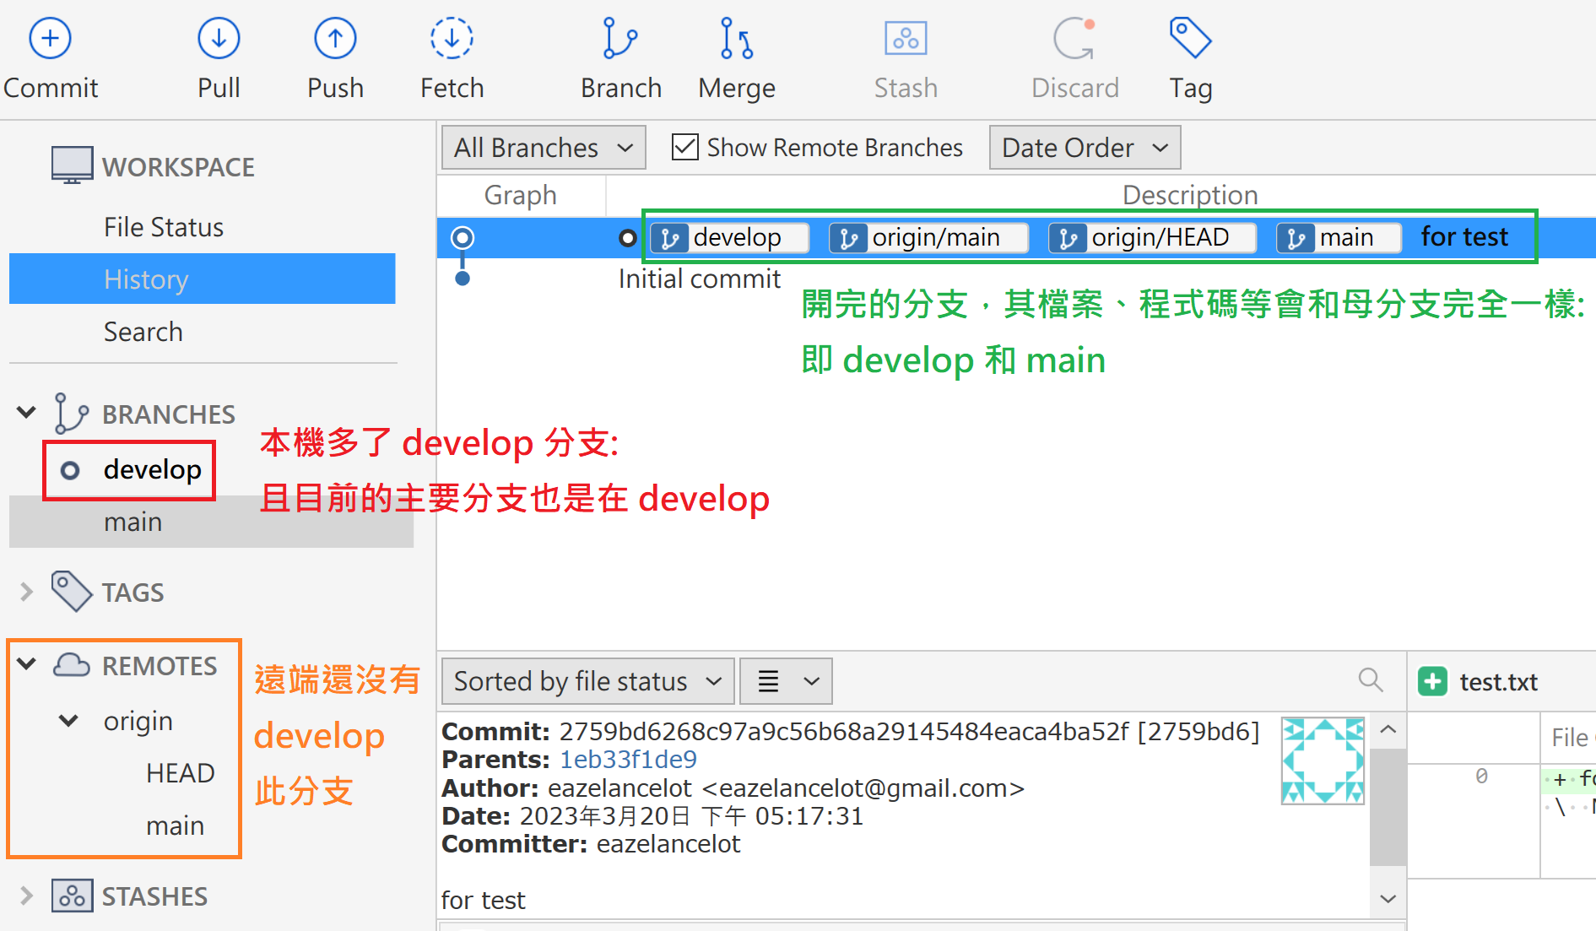
SourceTree – 開分支
1. 在本機開分支

Slide 55
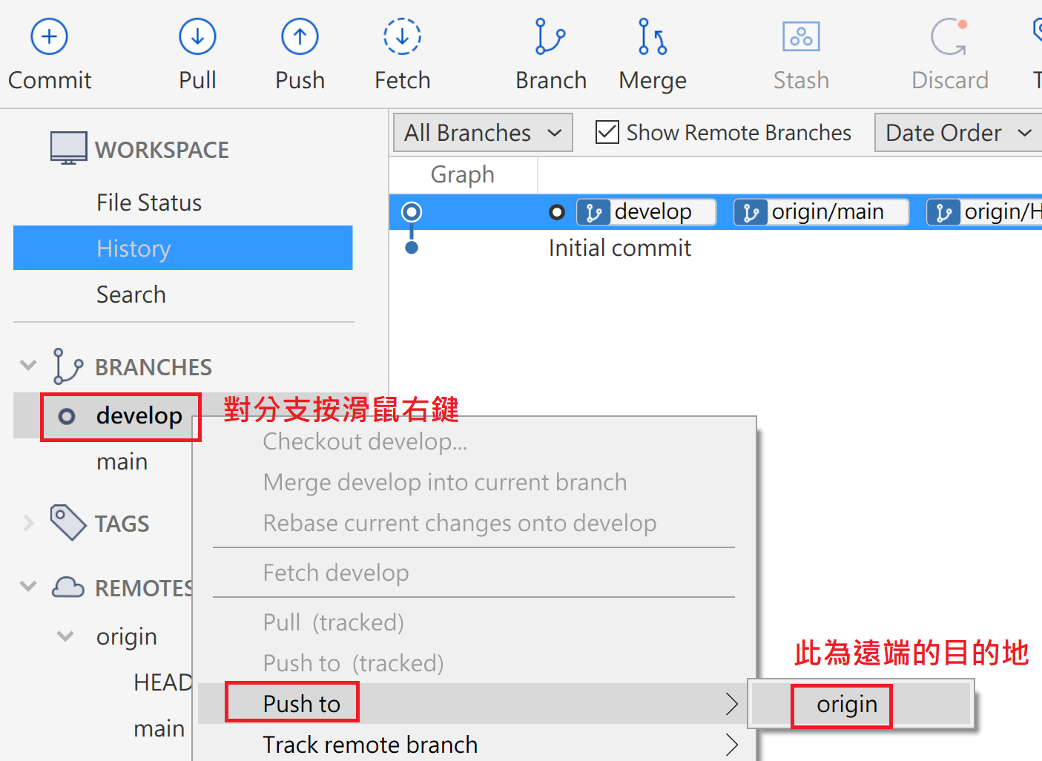
SourceTree – 開分支
2. 將分支上傳(Push)到遠端(Repository)

Slide 56
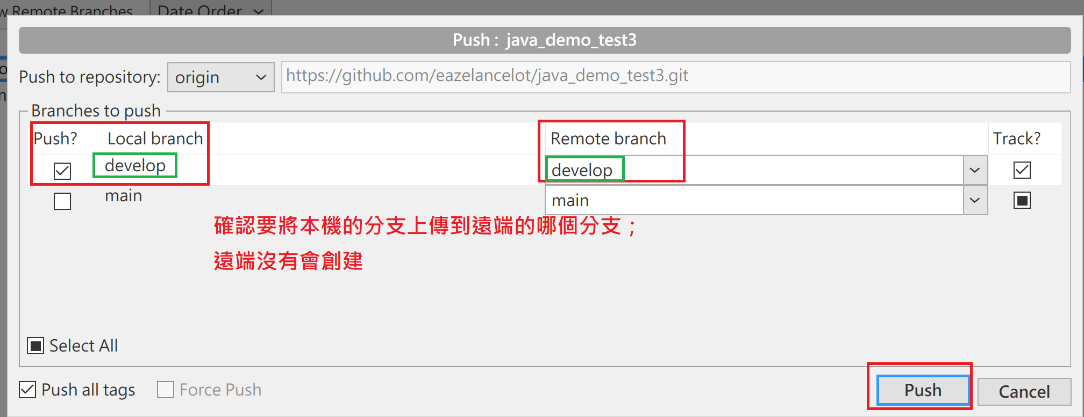
SourceTree – 開分支
2. 將分支上傳(Push)到遠端(Repository)

Slide 57
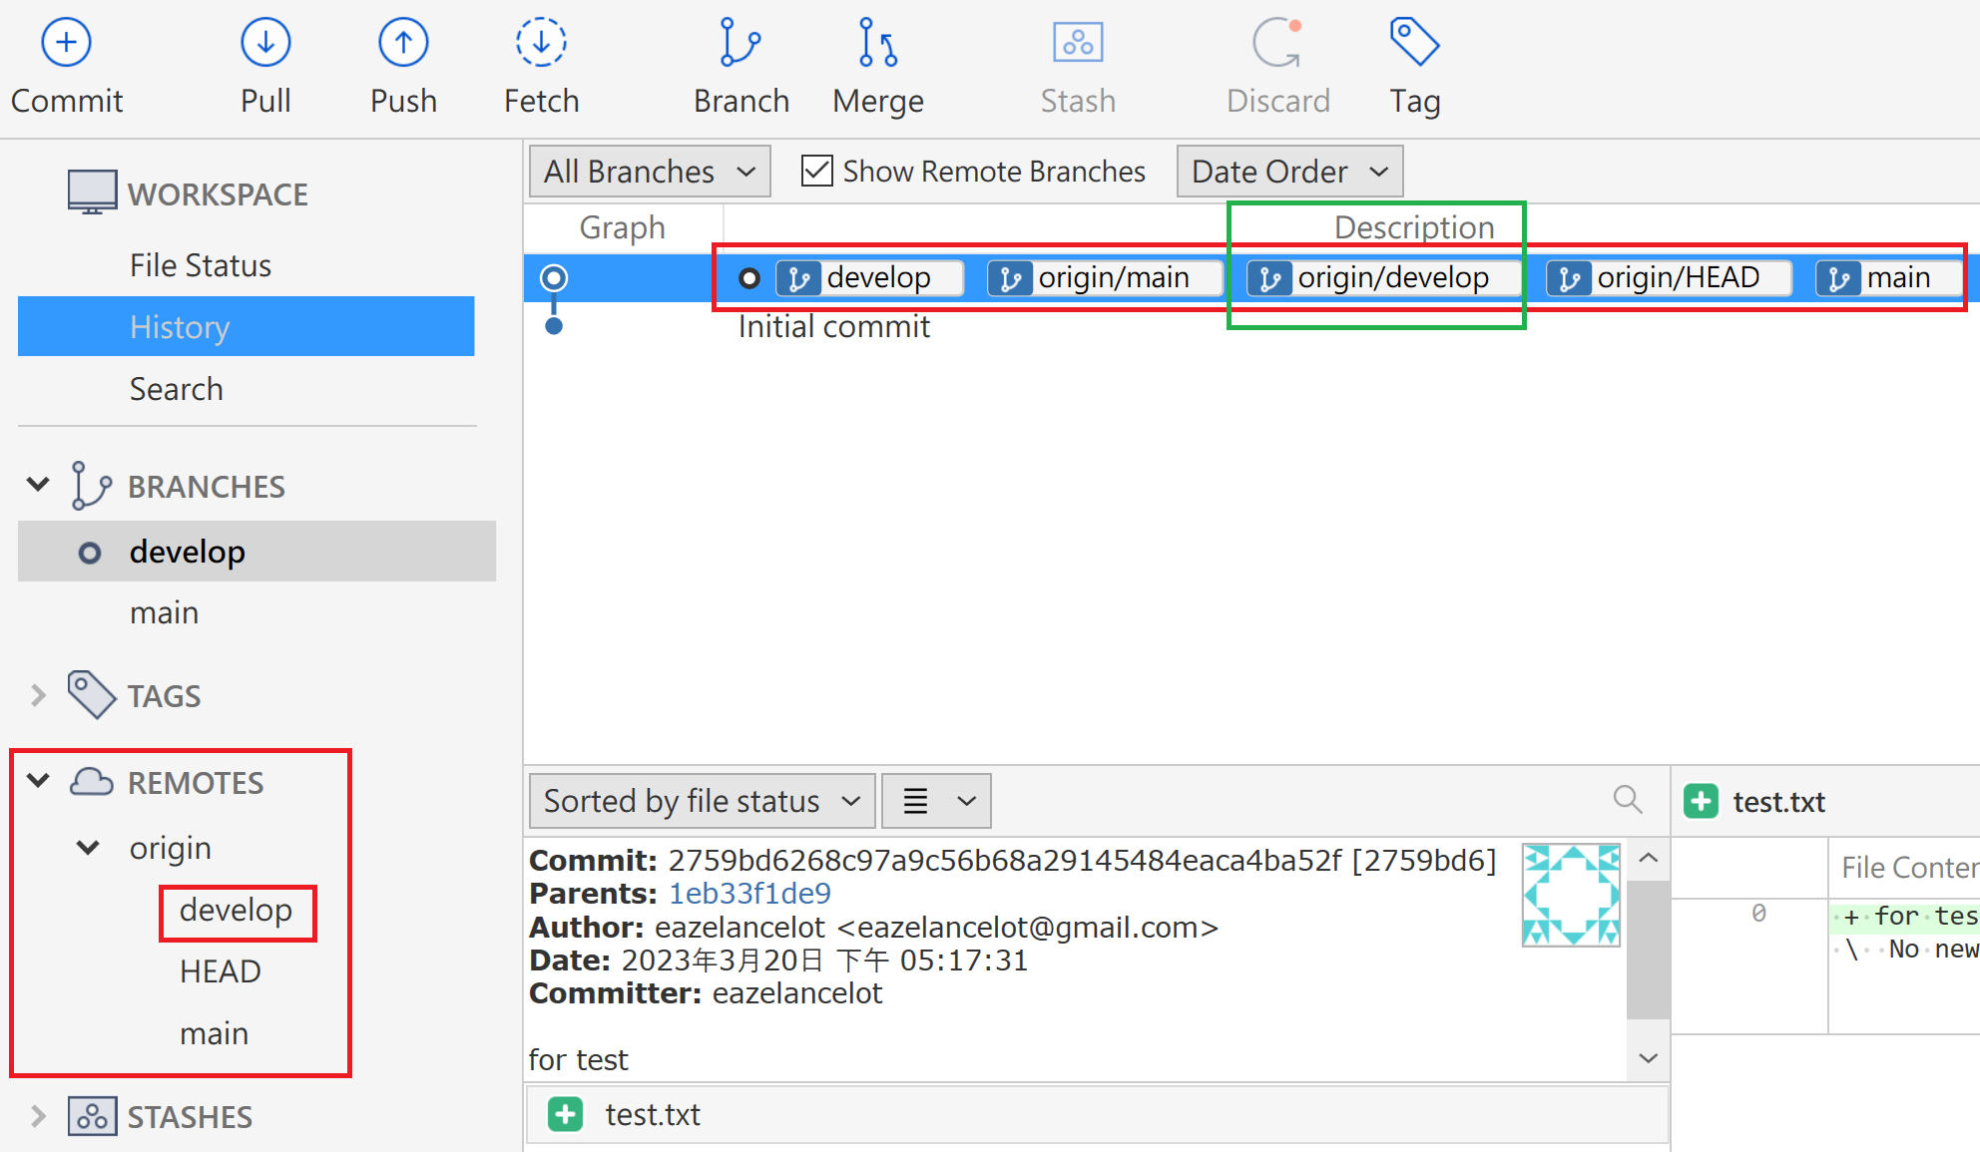
SourceTree – 開分支
2. 將分支上傳(Push)到遠端(Repository)

Slide 58
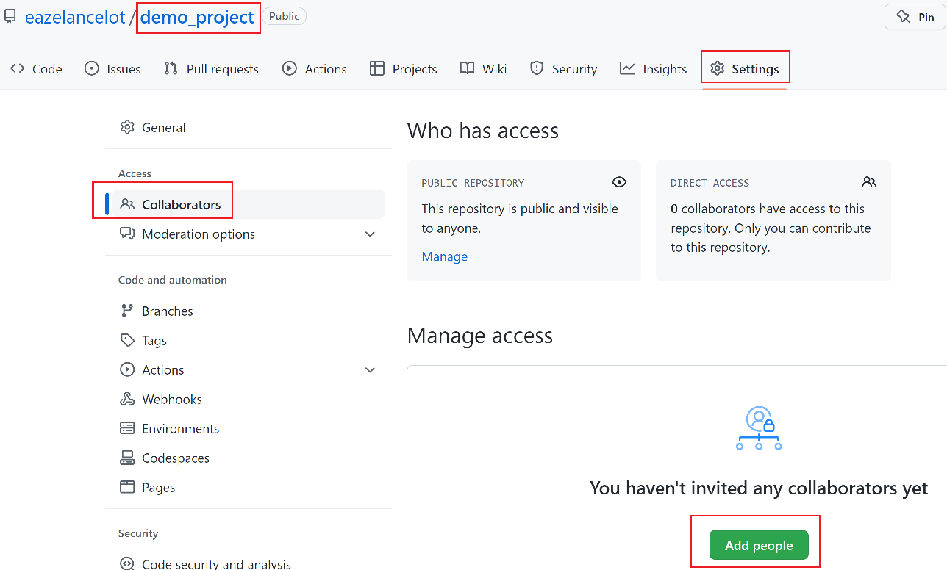
GitHub – 新增他人更新(commit)專案的權限
情境: 多人協同開發同一個專案

Slide 59


GitHub – 新增他人更新(commit)專案的權限
情境: 多人協同開發同一個專案

Slide 60
匯入GitHub 專案至 Eclipse

Slide 61


使用 Git URL Import 專案到本機
Eclipse
File 🡪 Import
新視窗選擇 Git 🡪 Projects from Git

Slide 62

使用 Git URL Import 專案到本機
Eclipse
選擇 Clone URI 🡪 Next

Slide 63

使用 Git URL Import 專案到本機
Eclipse
確認資訊 🡪 Next

Slide 64

使用 Git URL Import 專案到本機
Eclipse
勾選要下載的分支 🡪 Next
可全選或勾選部分

Slide 65

使用 Git URL Import 專案到本機
Eclipse
選擇檔案下載目的資料夾 🡪 Next
一般是放在 Eclipse workspace
若有多個分支，可選擇初始分支

Slide 66


使用 Git URL Import 專案到本機
Eclipse
選擇 Import 成一般的專案類型 🡪 Next 🡪 Finish

Slide 67

使用 Git URL Import 專案到本機
Eclipse: 將 Import 的一般專案轉成 Gradle 專案
對著專案按滑鼠右鍵 🡪 Configure 🡪 Add Gradle Nature
專案左上角出現大象圖案即表示成功

Slide 68



Import Private Project
GitHub 產生 token
帳號 🡪 Settings
跳頁後左邊選單最下方
點選 Developer Settings
跳頁後點開 Personal access tokens
點選 Tokens(classic)

Slide 69

Import Private Project
GitHub 產生 token

Slide 70

Import Private Project
選取 token 的存取權限
定義名稱
選取有效期限
勾選存取範圍
拉到頁面最下方
Generate token

Slide 71

Import Private Project
token

Slide 72

Import Private Project
將 token 帶入 password 欄位

Slide 73

使用 Eclipse 開新的分支(Branch)
情境: 協同開發，每人開發不同的功能，同時作業不影響

Slide 74

將新的分支 Push 到 Github
情境: 協同開發，每人開發不同的功能，同時作業不影響

Slide 75
Q&A

